Slide 1
電子的社會學
Identical Particles 全同粒子

Slide 2
電子$1$
電子$2$
Could you tell the difference?你能分辨嗎？
顯然所有的電子，實驗測量的性質都一樣！

Slide 3
因為是基本粒子，電子並沒有太多的性質，
所有電子的質量、磁偶極矩都一樣！因此兩顆電子完全無法分辨彼此。

Slide 4
?
哪個是哪個？
考慮兩顆電子的交互作用：
在實驗前將電子編號，
作用後測量時我們能分辨嗎？
電子$1$
電子$2$

Slide 5
電子$2$
電子$1$
電子$1$
電子$2$
若是古典粒子，我們能分辨！
因為左圖與右圖是不同的！
在古典物理中，原則上可以追蹤粒子過去的軌跡來區分彼此！
理想氣體模型就是！
電子$1$
電子$2$
電子$1$
電子$2$

Slide 6
氣體就是一羣不斷運動碰撞的牛頓粒子！
技術上就是一個質點系統，基本上粒子是有編號$i$的！
要描述一個質點系統，需要所有個別粒子的位置與速度。
$${\vec{r}}_{i},{\vec{v}}_{i} i=1⋯N$$

Slide 7
電子$2$
電子$1$
電子$1$
電子$2$
但在量子力學中，粒子的路徑並不存在！我們不能分辨左圖與右圖。
電子$1$
電子$2$
電子$1$
電子$2$

Slide 8
但在量子力學中，粒子的路徑並不存在！我們不能分辨左圖與右圖。
實驗結束後，我們並不能分辨電子1及電子2。
編號並沒有物理意義！
電子$1$
電子$2$
電子$1$
電子$2$

Slide 9
我們可以考慮兩顆電子，它們都靜止，因此只需考慮自旋。
觀察發現有一顆自旋向上、一顆自旋向下。
將這個狀態記為：$\left|\left.↓↑\right\rangle \right.$或 $\left|\left.m_{s1}=\frac{ℏ}{2},m_{s2}=−\frac{ℏ}{2}\right\rangle \right.$。
自旋向上的電子編為1號，自旋向上的電子編為2號。
過了一陣子再來觀察，
依舊發現有一顆自旋向上、一顆自旋向下。
但我並不能確定這個狀態是原來的$\left|\left.↓↑\right\rangle \right.，$
$還是兩個電子的自旋都翻轉了的：\left|\left.↑↓\right\rangle \right.$。
實驗上無法分辨那一個電子是一號，那一個電子是二號。

Slide 10
要不，末狀態不能編號，
但那就不會計算了！
電子
電子
電子
電子
電子$1$
電子$2$
電子$1$
電子$2$

Slide 11
不然，編號必須沒有觀察上的意義！
意思是實驗結果與如何編號無關！
如此的話，實驗結果發生的機率在兩個電子互換後必須不變！
電子$1$
電子$2$
電子$2$
電子$1$
$$=$$
電子$1$
電子$2$
電子$1$
電子$2$

Slide 12
電子
電子
電子
電子
要不，末狀態不能編號，
但那就不會計算了！
電子$1$
電子$2$
電子$1$
電子$2$

Slide 13
電子$2$
電子$1$
電子$1$
電子$2$
$$=$$
不然，編號必須沒有觀察上的意義！
意思是實驗結果與如何編號無關！
如此的話，實驗結果在兩個電子互換後必須不變！
電子$1$
電子$2$
電子$1$
電子$2$

Slide 14
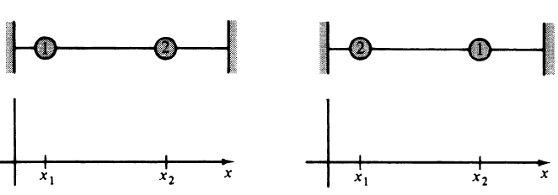
兩粒子狀態以波函數$ψ\left(x_{1},x_{2},m_{s1},m_{s2}\right)$描述：
$m_{s1,2}ℏ$是$S_{z1,2}$的本徵值：$±\frac{ℏ}{2}$。
1
2
兩個粒子互換，等同將兩個位置及自旋數值互換：
$$x_{1}↔x_{2}$$
$$m_{s1}↔m_{s2}$$
例如現在一號粒子位置數值$\text{是}x_{2}$，自旋數值為$m_{s2}$。
代入$ψ\left(x_{1},x_{2},m_{s1},m_{s2}\right)$的$x_{1},m_{s1}$，就得到交換後波函數$ψ\left(x_{2},x_{1},m_{s2},m_{s1}\right)$，
若是全同粒子，以上兩個圖是完全無法分辨的！標籤是人工加上去的。
有關的測量，在交換後與交換前結果必須相同！
如此則機率、也就是波函數的絕對值，在粒子數值交換後必須永遠等於交換前。
$${\left|ψ\left(x_{1},x_{2},m_{s1},m_{s2}\right)\right|}^{2}={\left|ψ\left(x_{2},x_{1},m_{s2},m_{s1}\right)\right|}^{2}$$
因此全同粒子能存在的狀態的波函數，必須加上上述這個額外條件，理論才合理。
不滿足此條件的波函數，不能採用！

Slide 15
$${\left|ψ\left(x_{1},x_{2},m_{s1},m_{s2}\right)\right|}^{2}={\left|ψ\left(x_{2},x_{1},m_{s2},m_{s1}\right)\right|}^{2}$$
要滿足這個條件，有兩種可能，這已為實驗所證實：
Symmetric
$$ψ_{S}\left(x_{1},x_{2},m_{s1},m_{s2}\right)=ψ_{S}\left(x_{2},x_{1},m_{s2},m_{s1}\right)$$
波函數不變，此粒子稱為波色子。
Anti-Symmetric
$$ψ_{A}\left(x_{1},x_{2},m_{s1},m_{s2}\right)=−ψ_{A}\left(x_{2},x_{1},m_{s2},m_{s1}\right)$$
波函數多一個負號，稱為反對稱，注意機率依舊不變，此粒子稱為費米子。
這稱為對稱性原則。
若多粒子的波函數一定滿足以上條件，實驗結果自然就與粒子的標籤無關了。
能寫下其他不對應於現實的波函數，必須視為波函數語言的先天缺憾，
條件必須外加，才能使波函數對應於現實。不滿足的不對應於現實。

Slide 16
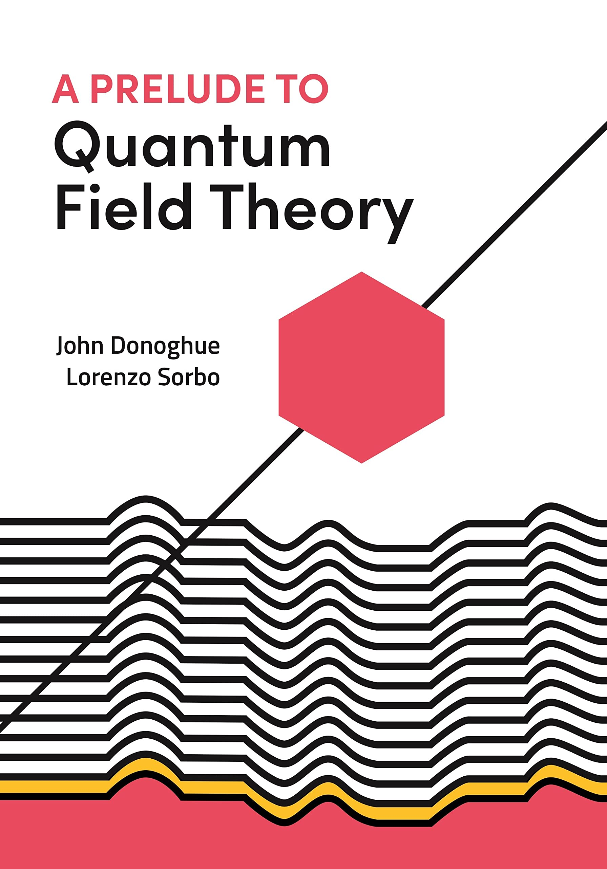
基本粒子物理的量子場論可以證明自旋是整數的粒子是波色子。
自旋是半整數的粒子是費米子。電子是費米子！
這可以說是相對論原則加上量子力學原則後，理論必須的結果！

Slide 17
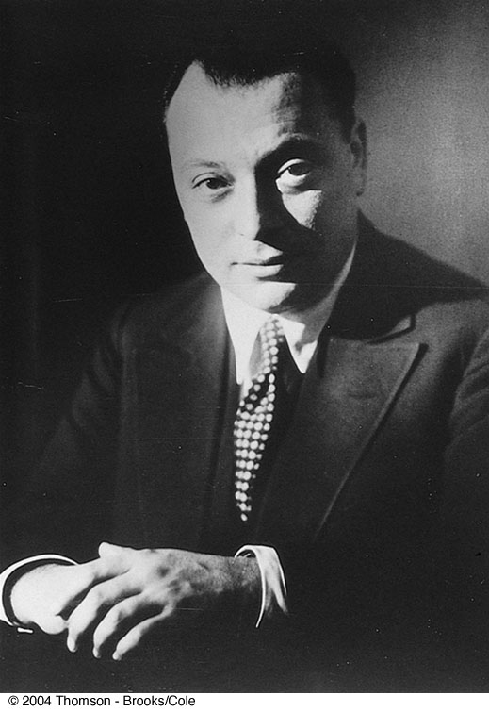
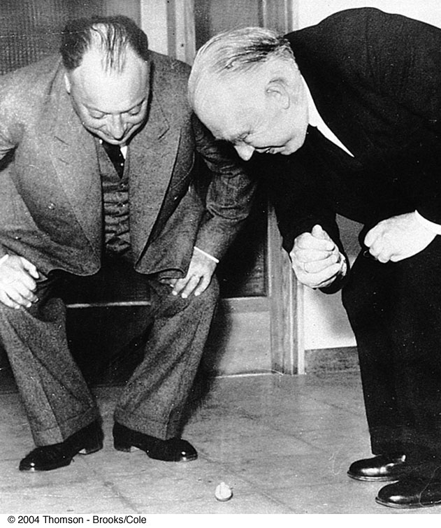
電子是費米子，將兩個電子位置數值互換時，多一負號。
$$ψ_{A}\left(x_{1},x_{2}\right)=−ψ_{A}\left(x_{2},x_{1}\right)$$
若兩電子存於同一狀態$φ$，波函數可分解為個別$φ$的乘積：
$$cφ\left(x_{1}\right)φ\left(x_{2}\right)$$
$$ψ_{A}\left(x_{1},x_{2}\right)=cφ\left(x_{1}\right)φ\left(x_{2}\right)=−ψ_{A}\left(x_{2},x_{1}\right)=−cφ\left(x_{2}\right)φ\left(x_{1}\right)$$
$$c=−c=0$$
因此波函數必須為零。
任兩電子不能存於同一量子態！
Pauli Exclusion Principle (1925)

Slide 18
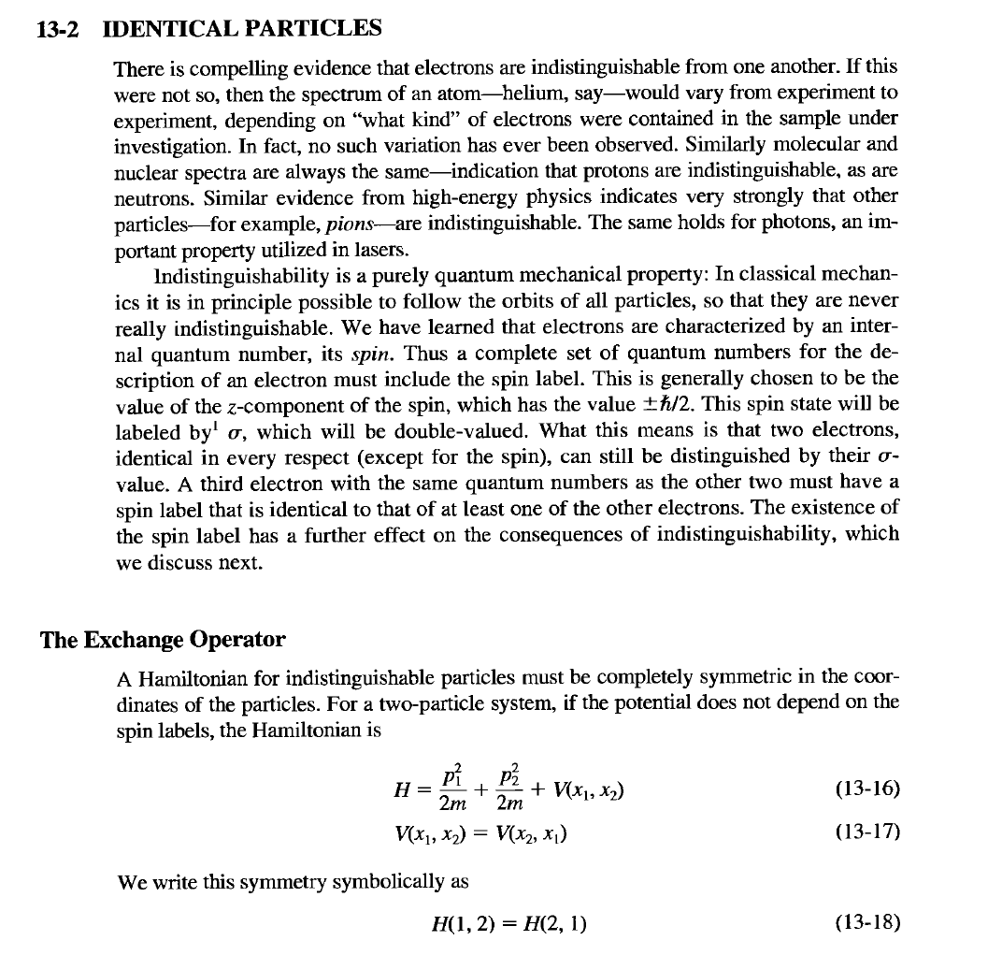
可以證明，能量的本徵態也會滿足對稱性原則！
事實上任何合理的物理量的的本徵態都會滿足對稱性原則！
請參考Gasiorowicz 13-2

Slide 19
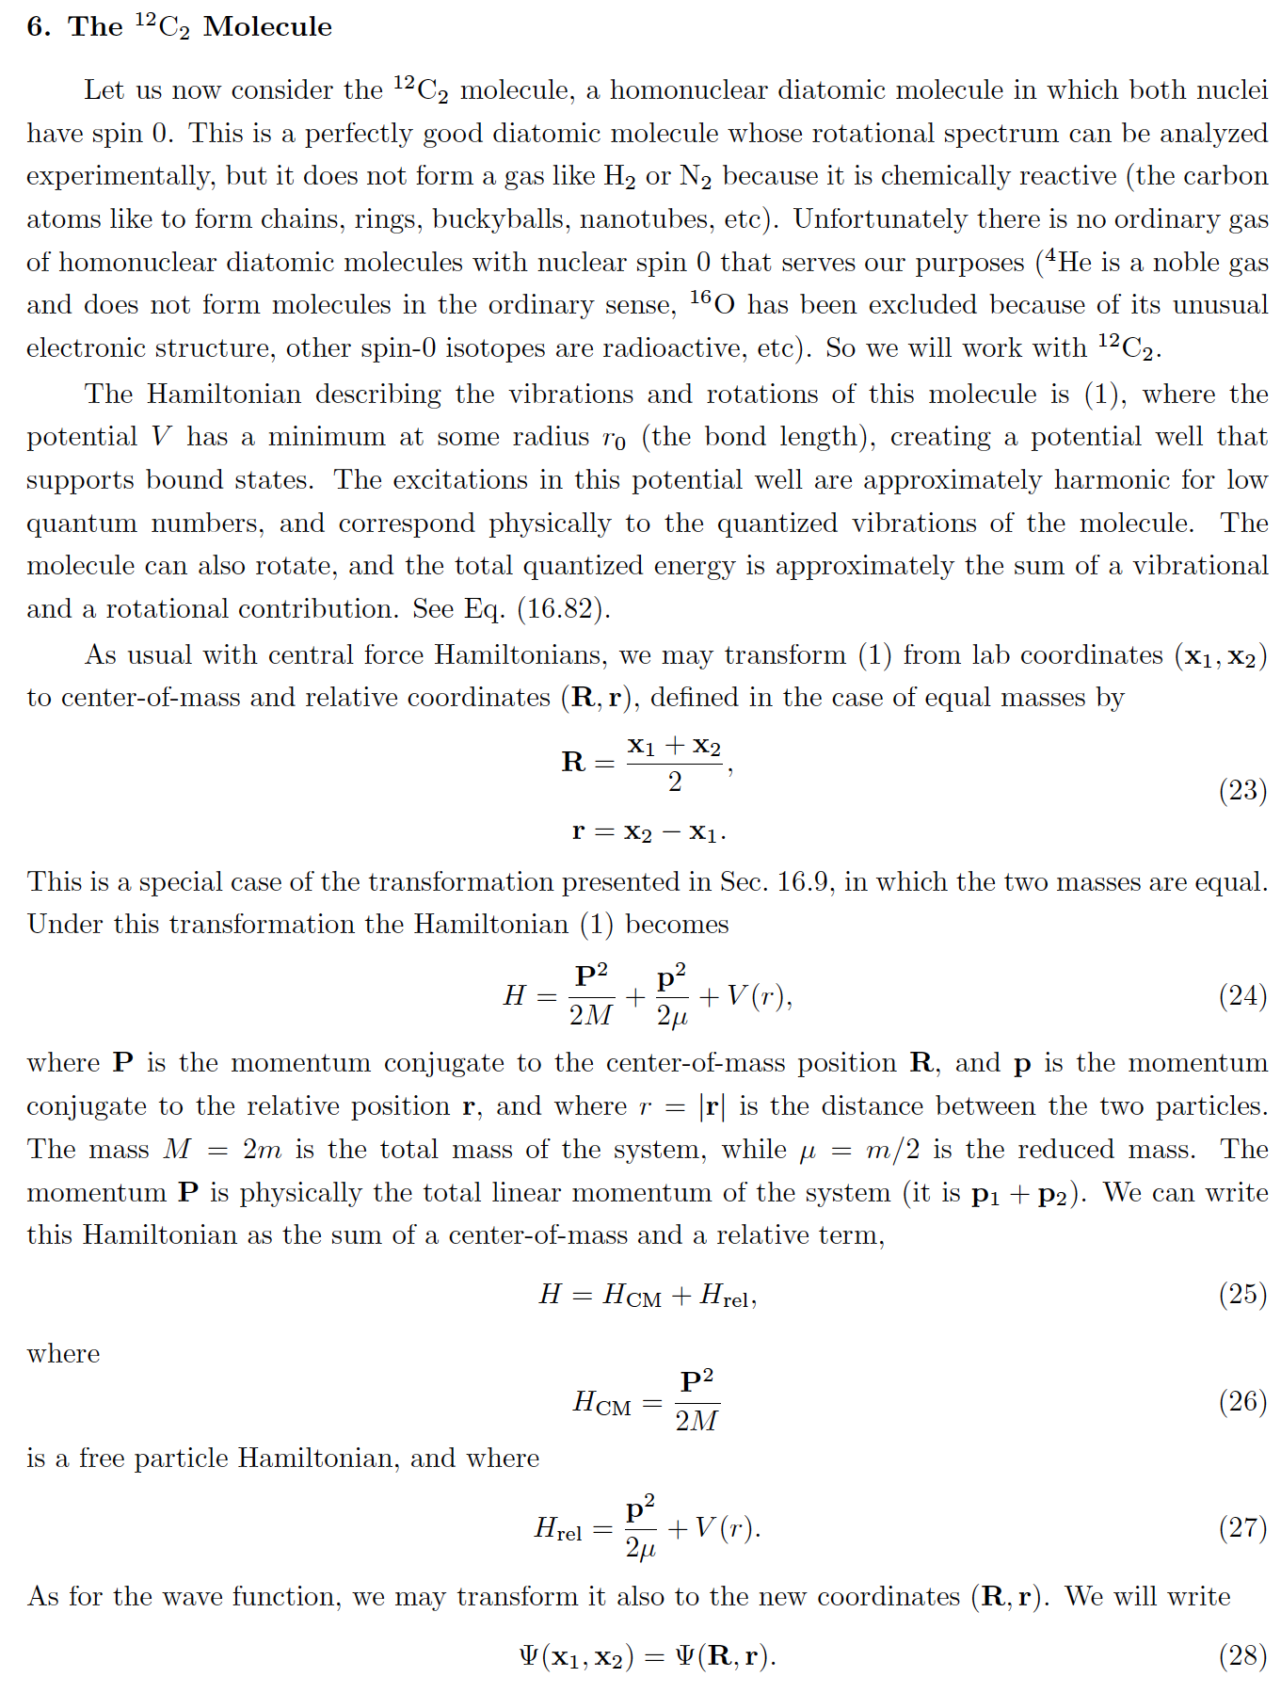

Slide 20
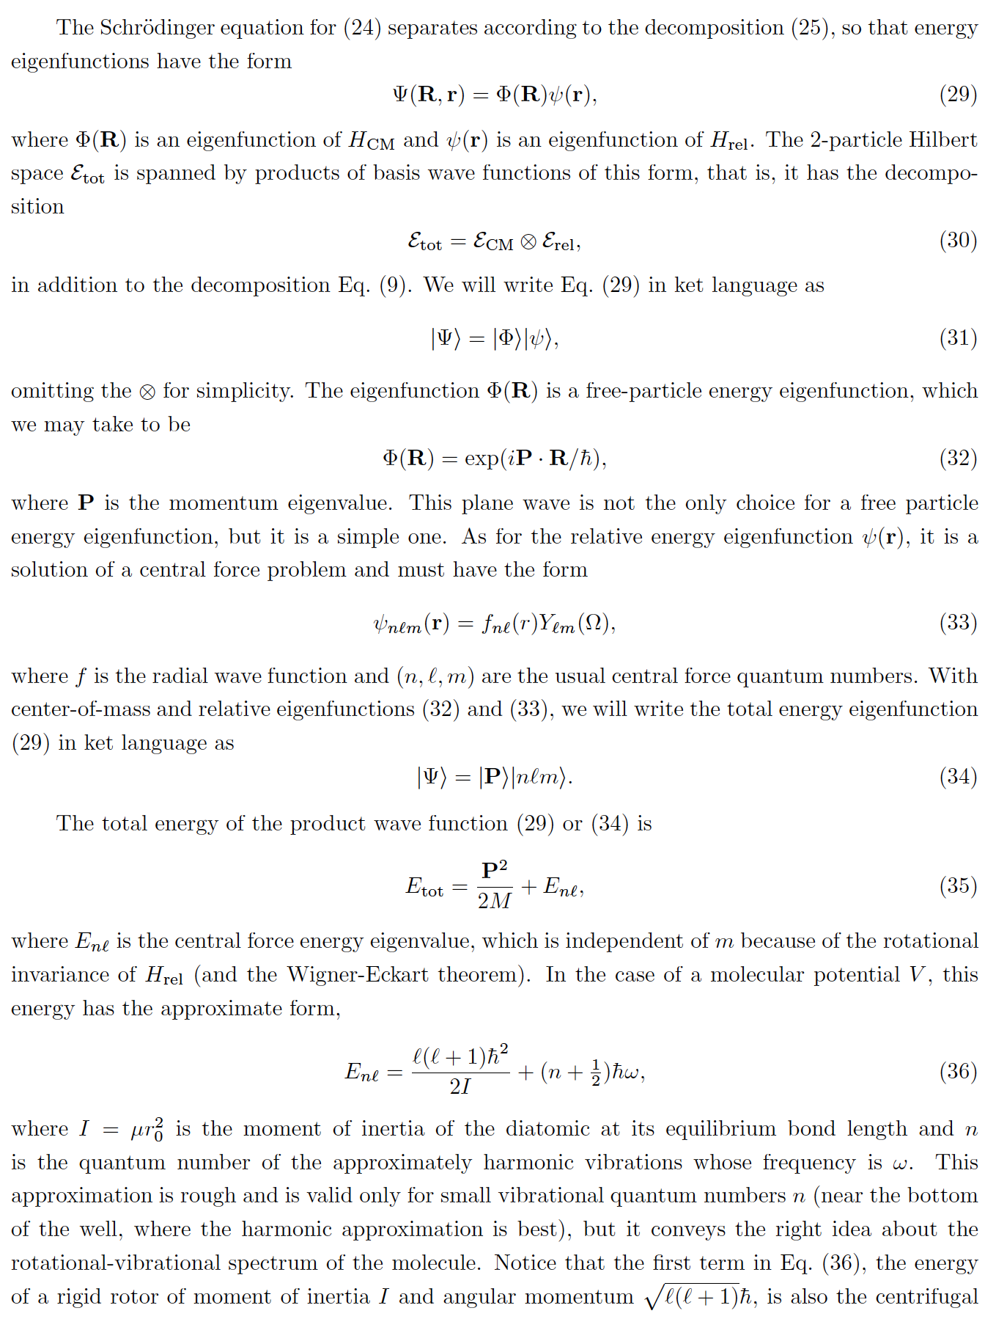

Slide 21
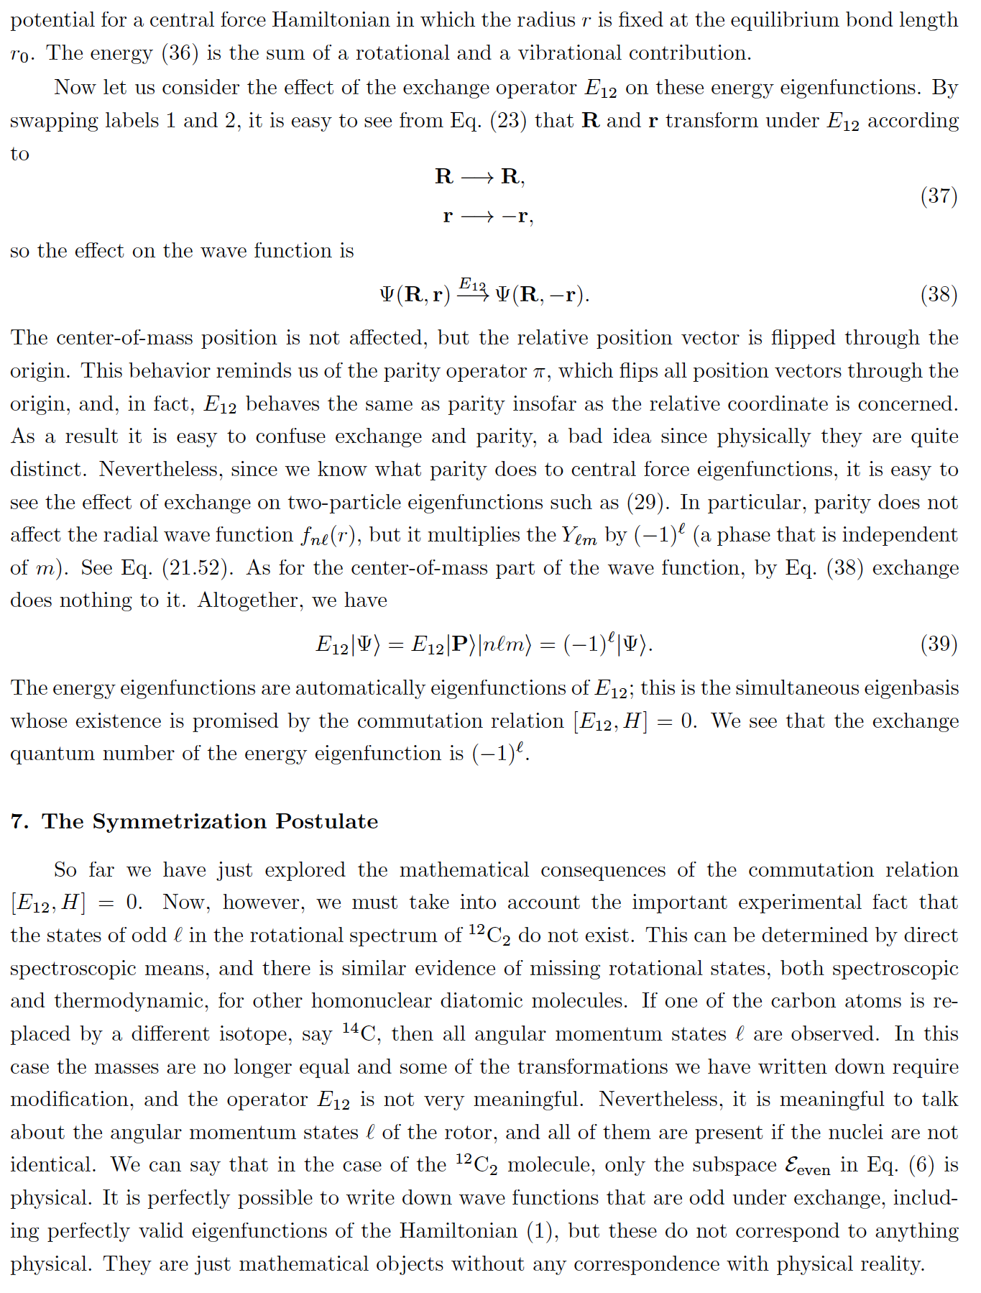

Slide 23
回到我們兩顆靜止電子的例子：
兩個電子互換時，波函數與自旋狀態的乘積必須變號：
如果兩個電子近乎靜止，那波函數可以忽略，
兩個電子互換時，自旋狀態必須變號：
$$\left|\left.m_{s1},m_{s2}\right\rangle \right.=−\left|\left.m_{s1},S_{z1}\right\rangle \right.$$
兩個電子互換時，很明顯$\left|\left.↓↑\right\rangle \right.,\left|\left.↑↓\right\rangle \right.$會互換。
$$\left|\left.m_{s1}=\frac{1}{2},m_{s2}=−\frac{1}{2}\right\rangle \right.↔\left|\left.−\frac{1}{2}, \frac{1}{2}\right\rangle \right.$$
$$\left|\left.↓↑\right\rangle \right.↔\left|\left.↑↓\right\rangle \right.$$
$\left|\left.↓↑\right\rangle \right.,\left|\left.↑↓\right\rangle \right.$這兩個狀態單獨都不符合要求，電子無法採取此狀態！X
但若是兩者的線性組合就可以！
$$\frac{1}{\sqrt{2}}\left(\left|\left.↑↓\right\rangle \right.−\left|\left.↓↑\right\rangle \right.\right)↔\frac{1}{\sqrt{2}}\left(\left|\left.↓↑\right\rangle \right.−\left|\left.↑↓\right\rangle \right.\right)=−\frac{1}{\sqrt{2}}\left(\left|\left.↑↓\right\rangle \right.−\left|\left.↓↑\right\rangle \right.\right)$$
費米子V
$$\frac{1}{\sqrt{2}}\left(\left|\left.↑↓\right\rangle \right.+\left|\left.↓↑\right\rangle \right.\right)↔\frac{1}{\sqrt{2}}\left(\left|\left.↓↑\right\rangle \right.+\left|\left.↑↓\right\rangle \right.\right)=+\frac{1}{\sqrt{2}}\left(\left|\left.↑↓\right\rangle \right.+\left|\left.↓↑\right\rangle \right.\right)$$
波色子 X
$$\frac{1}{\sqrt{2}}\left(\left|\left.↓↑\right\rangle \right.−\left|\left.↑↓\right\rangle \right.\right)$$
這組合，稱反對稱組合才是此狀態的正確描述！

Slide 24
$$\frac{1}{\sqrt{2}}\left(\left|\left.↓↑\right\rangle \right.−\left|\left.↑↓\right\rangle \right.\right)$$
這反對稱線性疊加才是此末狀態的正確描述！
這就非常類似雙狹縫干涉，是兩個波函數疊加：

Slide 25
兩個可能性的振幅就必須疊加相減。平方後就是發生的機率。
$$\frac{1}{\sqrt{2}}\left(\left|\left.↓↑\right\rangle \right.−\left|\left.↑↓\right\rangle \right.\right)$$
電子$2$
電子$1$
電子$1$
電子$2$
互換前後機率不變。
$$−$$
電子$1$
電子$2$
電子$1$
電子$2$

Slide 26
兩個電子的自旋狀態是一個四維空間。
很明顯可以以個別電子的$S_{1z},S_{2z}$的本徵態為基底： $\left|\left.↑↑\right\rangle \right.、\left|\left.↓↑\right\rangle \right.$、$\left|\left.↑↓\right\rangle \right.、\left|\left.↓↓\right\rangle \right.$。
但他們都不是合法可以採取的狀態。
反對稱組合可以：
$$\left|\left.0,0\right\rangle \right.=\frac{1}{\sqrt{2}}\left(\left|\left.↓↑\right\rangle \right.−\left|\left.↑↓\right\rangle \right.\right)$$
有三個對稱的組合，但電子是費米子，就無法採取。
但若有空間波函數，就有機會。
$$\left|\left.1,1\right\rangle \right.=\left|\left.↑↑\right\rangle \right.$$
$$\left|\left.10\right\rangle \right.=\frac{1}{\sqrt{2}}\left(\left|\left.↓↑\right\rangle \right.+\left|\left.↑↓\right\rangle \right.\right)$$
$$\left|\left.1,−1\right\rangle \right.=\left|\left.↓↓\right\rangle \right.$$
這三個對稱化的自旋態，事實上是總自旋為1的狀態！
$$\vec{S}={\vec{S}}_{1}+{\vec{S}}_{2}$$
反對稱化的自旋態，事實上是總自旋為0的狀態！

Slide 27
以上手續可以推廣到位置波函數：從任一個雙粒子波函數出發：
$$ψ_{1}\left(x_{1}\right)ψ_{2}\left(x_{2}\right)$$
一號粒子在狀態$1$，二號粒子在狀態$2$，但這不是合理狀態。
我們必須將它加上互換後的波函數$ψ_{1}\left(x_{2}\right)∙ψ_{2}\left(x_{1}\right)$：
這個程序稱為對稱化。
$$ψ_{S}\left({x_{2},x}_{1}\right)=\frac{1}{\sqrt{2}}\left[ψ_{1}\left(x_{1}\right)∙ψ_{2}\left(x_{2}\right)+ψ_{1}\left(x_{2}\right)∙ψ_{2}\left(x_{1}\right)\right]$$
對稱化後的波函數才是對稱的：
$$ψ_{S}\left(x_{1},x_{2}\right)=ψ_{S}\left(x_{2},x_{1}\right)$$
或是將它減去互換後的波函數$ψ_{1}\left(x_{2}\right)∙ψ_{2}\left(x_{1}\right)$：
這個程序稱為反對稱化。
$$ψ_{A}\left({x_{2},x}_{1}\right)=\frac{1}{\sqrt{2}}\left[ψ_{1}\left(x_{1}\right)∙ψ_{2}\left(x_{2}\right)−ψ_{1}\left(x_{2}\right)∙ψ_{2}\left(x_{1}\right)\right]$$
反對稱化後的波函數才是反對稱的：
$$ψ_{A}\left(x_{1},x_{2}\right)=−ψ_{A}\left(x_{2},x_{1}\right)$$
兩種情況下，機率密度在粒子互換後都是不變的！
這兩種狀態才是兩個全同電子可能存在的狀態！
前者適用於波色子，後者適用於費米子。

Slide 28
這樣的方法很容易擴展到粒子數大於2的情況：
將任一$ψ_{A}\left(x_{1}\right)ψ_{B}\left(x_{2}\right)ψ_{C}\left(x_{3}\right)$加上任兩粒子互換後得到的波函數，
$$ψ_{A}\left(x_{1}\right)ψ_{B}\left(x_{2}\right)ψ_{C}\left(x_{3}\right)→ψ_{S}\left({x_{1},x}_{2},x_{3}\right)\sim ψ_{A}\left(x_{1}\right)ψ_{B}\left(x_{2}\right)ψ_{C}\left(x_{3}\right)+$$
$$ψ_{A}\left(x_{2}\right)ψ_{B}\left(x_{1}\right)ψ_{C}\left(x_{3}\right)+ψ_{A}\left(x_{1}\right)ψ_{B}\left(x_{3}\right)ψ_{C}\left(x_{2}\right)+ψ_{A}\left(x_{2}\right)ψ_{B}\left(x_{3}\right)ψ_{C}\left(x_{1}\right)+$$
$$ψ_{A}\left(x_{3}\right)ψ_{B}\left(x_{1}\right)ψ_{C}\left(x_{2}\right)+ψ_{A}\left(x_{3}\right)ψ_{B}\left(x_{2}\right)ψ_{C}\left(x_{1}\right)$$
就是將所有可能互換形成的波函數都加起來，結果自然是對稱的！
驗證：任意兩個粒子互換，波函數是不變的！
$$ψ_{S}\left({x_{1},x}_{2},x_{3}\right)＝ψ_{S}\left({x_{2},x}_{1},x_{3}\right)$$
這就稱為對稱化，波色子量子系統必定得選擇對稱化後的狀態。

Slide 29
反對稱程序可以推廣到到3個粒子的情況：
將任一$ψ_{A}\left(x_{1}\right)ψ_{B}\left(x_{2}\right)ψ_{C}\left(x_{3}\right)$加上任兩粒子互換後得到的波函數，
奇數次互換乘上$−1$，偶數次互換乘上$1$：
$$ψ_{A}\left(x_{1}\right)ψ_{B}\left(x_{2}\right)ψ_{C}\left(x_{3}\right)→ψ_{A}\left({x_{1},x}_{2},x_{3}\right)\sim ψ_{A}\left(x_{1}\right)ψ_{B}\left(x_{2}\right)ψ_{C}\left(x_{3}\right)$$
$$−ψ_{A}\left(x_{2}\right)ψ_{B}\left(x_{1}\right)ψ_{C}\left(x_{3}\right)−ψ_{A}\left(x_{1}\right)ψ_{B}\left(x_{3}\right)ψ_{C}\left(x_{2}\right)+ψ_{A}\left(x_{2}\right)ψ_{B}\left(x_{3}\right)ψ_{C}\left(x_{1}\right)+$$
$$+ψ_{A}\left(x_{3}\right)ψ_{B}\left(x_{1}\right)ψ_{C}\left(x_{2}\right)−ψ_{A}\left(x_{3}\right)ψ_{B}\left(x_{2}\right)ψ_{C}\left(x_{1}\right)$$

Slide 30
$$ψ_{A}\left(x_{1}\right)ψ_{B}\left(x_{2}\right)ψ_{C}\left(x_{3}\right)→ψ_{A}\left({x_{1},x}_{2},x_{3}\right)\sim ψ_{A}\left(x_{1}\right)ψ_{B}\left(x_{2}\right)ψ_{C}\left(x_{3}\right)$$
$$−ψ_{A}\left(x_{2}\right)ψ_{B}\left(x_{1}\right)ψ_{C}\left(x_{3}\right)−ψ_{A}\left(x_{1}\right)ψ_{B}\left(x_{3}\right)ψ_{C}\left(x_{2}\right)+ψ_{A}\left(x_{2}\right)ψ_{B}\left(x_{3}\right)ψ_{C}\left(x_{1}\right)+$$
$$+ψ_{A}\left(x_{3}\right)ψ_{B}\left(x_{1}\right)ψ_{C}\left(x_{2}\right)−ψ_{A}\left(x_{3}\right)ψ_{B}\left(x_{2}\right)ψ_{C}\left(x_{1}\right)$$
驗證：任意兩個粒子互換，波函數變號！
$$ψ_{A}\left({x_{1},x}_{2},x_{3}\right)＝−ψ_{A}\left({x_{2},x}_{1},x_{3}\right)$$
稱為反對稱化，費米子量子系統必定得選擇反對稱化後的狀態。
但這樣的符號比較複雜，原則上可行，粒子多了就很難用。

Slide 31
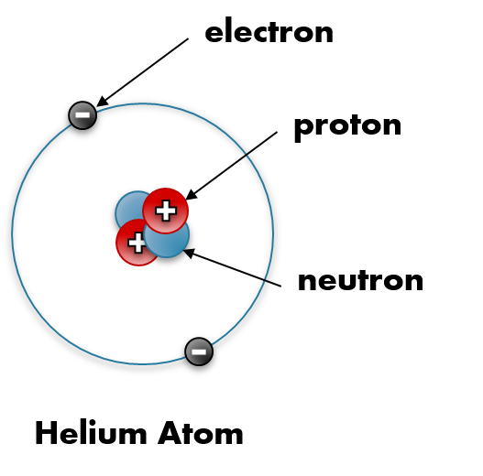

Slide 32
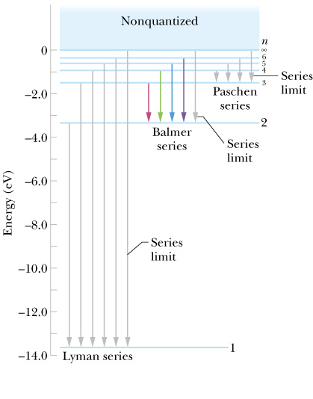
氦的原子核就完全如同氫的原子核，只是原子核電量加大為$Ze$！
氦原子核，將給周圍的電子如同氫原子核一樣的庫倫位能。
因此，電子能態就完全如同氫原子，只要代入新的原子核電量。
可以用同樣的量子數$nlm$來標記！

Slide 33
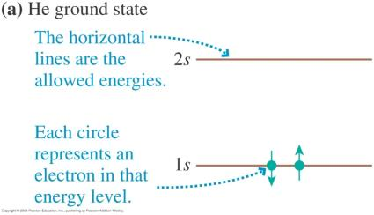
氦原子可以說是最簡單的多電子系統！
原子中的電子，會一個一個由最低的能階向上一一配置！
基態時，兩電子在同一個軌道基態上，自旋必須一個向上、一個向下。
激發態就是電子跳到較高的能態。
以上圖像的前提是忽略電子與電子之間的庫倫力！電子的定態沒看到彼此。
而且波函數還必須考慮電子的費米全同性。

Slide 34
$$H=\frac{p_{1}^{2}}{2m}−\frac{Ze^{2}}{4πε_{0}r_{1}}+\frac{p_{2}^{2}}{2m}−\frac{Ze^{2}}{4πε_{0}r_{2}}+\frac{e^{2}}{4πε_{0}\left|{\vec{r}}_{1}−{\vec{r}}_{2}\right|}$$
將電子彼此的靜電位能視為微擾處理。
在微擾的第零階，電子的確沒看到彼此。
$$H_{1}=\frac{e^{2}}{4πε_{0}\left|{\vec{r}}_{1}−{\vec{r}}_{2}\right|}$$
$$H_{0}=\frac{p_{1}^{2}}{2m}−\frac{Ze^{2}}{4πε_{0}r_{1}}+\frac{p_{2}^{2}}{2m}−\frac{Ze^{2}}{4πε_{0}r_{2}}$$

Slide 35
在微擾的第零階，可以忽略電子的排斥力，電子沒看到彼此。
兩電子的位置${\vec{r}}_{1},{\vec{r}}_{2}$彼此互相獨立。
位置波函數的兩電子位置${\vec{r}}_{1},{\vec{r}}_{2}$可作變數分離：
$$H_{0}=\frac{p_{1}^{2}}{2m}−\frac{Ze^{2}}{4πε_{0}r_{1}}+\frac{p_{2}^{2}}{2m}−\frac{Ze^{2}}{4πε_{0}r_{2}}$$
個別電子的能量本徵值與波函數如同氫原子，只要代入氦原子核電量。
$$u\left({\vec{r}}_{1},{\vec{r}}_{2}\right)=φ_{n_{1}l_{1}m_{1}}\left({\vec{r}}_{1}\right)∙φ_{n_{2}l_{2}m_{2}}\left({\vec{r}}_{2}\right)$$
$$E_{n}=−\frac{m}{2}{\left(\frac{Ze^{2}}{4πε_{0}ℏ}\right)}^{2}\frac{1}{n^{2}}$$
能量本徵值為個別電子能量的和：
$$E=E_{n_{1}}+E_{n_{2}}$$
氦原子核旁單一電子能量
$$n=2, −\text{13.6} \text{eV}$$
$$\left[H^{\left(1\right)}+H^{\left(2\right)}\right]u\left({\vec{r}}_{1},{\vec{r}}_{2}\right)$$
$$=H^{\left(1\right)}φ_{n_{1}l_{1}m_{1}}\left({\vec{r}}_{1}\right)∙φ_{n_{2}l_{2}m_{2}}\left({\vec{r}}_{2}\right)+φ_{n_{1}l_{1}m_{1}}\left({\vec{r}}_{1}\right)∙H^{\left(2\right)}φ_{n_{2}l_{2}m_{2}}\left({\vec{r}}_{2}\right)$$
$$=E_{n_{1}}φ_{n_{1}l_{1}m_{1}}\left({\vec{r}}_{1}\right)∙φ_{n_{2}l_{2}m_{2}}\left({\vec{r}}_{2}\right)+E_{n_{2}}φ_{n_{1}l_{1}m_{1}}\left({\vec{r}}_{1}\right)∙φ_{n_{2}l_{2}m_{2}}\left({\vec{r}}_{2}\right)$$
$$=Eu\left({\vec{r}}_{1},{\vec{r}}_{2}\right)$$
這就是氦原子核旁電子的能階圖。
$$n=1, −54.4 \text{eV}$$
電子可以一個一個佔據不同的能態。

Slide 36
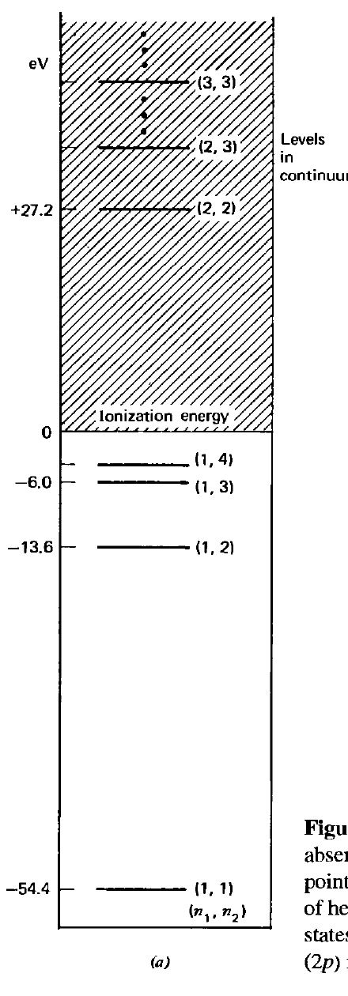
雙電子氦原子能量
$$E=E_{n_{1}}+E_{n_{2}}$$
氦原子有兩個電子：$\left(n_{1},n_{2}\right)$
整個氦原子的能量則可以兩個量子數$\left(n_{1},n_{2}\right)標記$。
基態$記為\left(1,1\right)$，兩電子在同一個$n=1$軌道上，自旋一向上一向下。
氦原子核旁單一電子能量
$$−108.\text{8 }\text{eV}$$
$$−54.4 \text{eV}$$
第一激發態就是$\left(1,2\right)$：一電子跳到次低的能態 。
$$−68 \text{eV}$$
$$−\text{54.4}−13.6=−68 \text{eV}$$
注意能態$\left(2,2\right)$比$\left(1,∞\right)$能量還高。
$$−108.\text{8 }\text{eV}$$

Slide 37
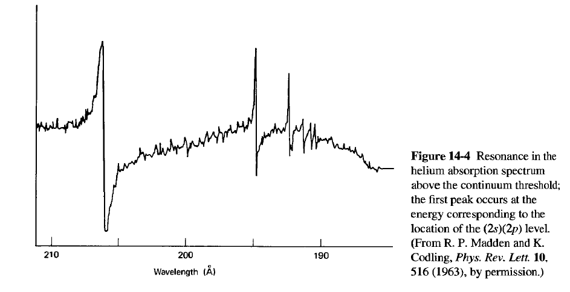
$\left(1,∞\right)E=−54.4 \text{eV}$，一電子已游離，以上即形成連續能態。
氦原子的游離，只要一個電子到達無限遠即可！
束縛激發態是$\left(1,n\right)，$一電子留在基態。
氦原子激發態的能階與氫原子樣式完全相同。
$\left(>1,n\right)$激發態與連續能態混在一起，這時氦原子可以自我游離。
例如
$$\left(2,n\right)↔\left(1,>∞\right)$$
束縛激發態很容易就游離為$\left(1,>∞\right)$，又很容易束縛回來。
表現在吸收光譜上，就是共振 resonance。

Slide 38
Ground State $\left(1,1\right)$的波函數、包括自旋。
兩個電子都處於最低能量的$n=1,l=0,m=0$態。
空間波函數就是兩個$1,0,0$波函數的乘積：
電子應該一個自旋向上、一個自旋向下，因此自然的猜想：
能量中不包含自旋，因此總波函數等於空間波函數乘上自旋狀態：
$$φ\left({\vec{r}}_{1},{\vec{r}}_{2},m_{s1},m_{s2}\right)\sim φ_{100}\left({\vec{r}}_{1}\right)∙φ_{100}\left({\vec{r}}_{2}\right)∙\left|\left.↑↓\right\rangle \right.$$
但這個波函數顯然不是反對稱的！
這裏空間波函數兩個粒子是互換對稱的，
$$φ_{100}\left({\vec{r}}_{1}\right)∙φ_{100}\left({\vec{r}}_{2}\right)$$
$$反對稱=空間對稱×自旋反對稱$$
我們必須反對稱化自旋的部分！
$$\left|\left.↑↓\right\rangle \right.→\frac{1}{\sqrt{2}}\left(\left|\left.↑↓\right\rangle \right.−\left|\left.↓↑\right\rangle \right.\right)$$
$$\frac{1}{\sqrt{2}}\left(\left|\left.↑↓\right\rangle \right.−\left|\left.↓↑\right\rangle \right.\right)↔−\frac{1}{\sqrt{2}}\left(\left|\left.↑↓\right\rangle \right.−\left|\left.↓↑\right\rangle \right.\right)$$

Slide 39
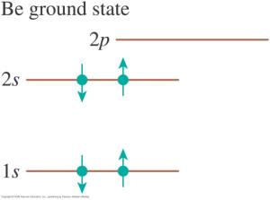
因此基態總波函數應該寫成：
$$φ\left({\vec{r}}_{1},{\vec{r}}_{2},m_{s1},m_{s2}\right)\sim φ_{100}\left({\vec{r}}_{1}\right)∙φ_{100}\left({\vec{r}}_{2}\right)∙\frac{1}{\sqrt{2}}\left(\left|\left.↑↓\right\rangle \right.−\left|\left.↓↑\right\rangle \right.\right)$$
注意這適用於其他任何一個態填入兩個電子的情況。
兩個電子不只要自旋一上一下，自旋狀態得是反對稱的！

Slide 40
Excited State $\left(1,2\right)$的波函數、包括自旋
現在空間波函數是兩個不同波函數的乘積，！
但總波函數還是需要滿足反對稱性。最容易的做法是：
空間波函數與自旋波函數，必須一個是對稱，一個是反對稱！
$$反對稱=空間對稱×自旋反對稱$$
類似基態：
$$φ_{1,2}^{s}=\frac{1}{\sqrt{2}}\left[φ_{100}\left({\vec{r}}_{1}\right)∙φ_{2lm}\left({\vec{r}}_{2}\right)+φ_{100}\left({\vec{r}}_{2}\right)∙φ_{2lm}\left({\vec{r}}_{1}\right)\right]$$
$$\frac{1}{\sqrt{2}}\left(\left|\left.↑↓\right\rangle \right.−\left|\left.↓↑\right\rangle \right.\right)$$
這一反對稱化的自旋態，事實上是總自旋為0的狀態！所以稱Singlet。

Slide 41
空間波函數也可以是反對稱的，那自旋波函數必須是對稱的：
$$反對稱=空間反對稱×自旋對稱$$
$$\left|\left.↑↑\right\rangle \right.$$
$$φ_{1,2}^{t}=\frac{1}{\sqrt{2}}\left[φ_{100}\left({\vec{r}}_{1}\right)∙φ_{2lm}\left({\vec{r}}_{2}\right)−φ_{100}\left({\vec{r}}_{2}\right)∙φ_{2lm}\left({\vec{r}}_{1}\right)\right]∙$$
$$\frac{1}{\sqrt{2}}\left(\left|\left.↓↑\right\rangle \right.+\left|\left.↑↓\right\rangle \right.\right)$$
$$\left|\left.↓↓\right\rangle \right.$$
自旋狀態可以兩個都向上、或向下，也是對稱的。
反對稱條件比不相容原理適用更廣。
所以能量較高的激發態$\left|\left.ψ_{−}\right\rangle \right.$共有三個！
令人驚訝的：自旋與軌道運動無作用，但卻連鎖在一起！
這三個對稱化的自旋態，事實上是總自旋為1的狀態！所以稱Triplet。

Slide 42
Excited State $\left(1,2\right)$的波函數、包括自旋
$$反對稱=空間對稱×自旋反對稱$$
$$φ_{1,2}^{s}=\frac{1}{\sqrt{2}}\left[φ_{100}\left({\vec{r}}_{1}\right)∙φ_{2lm}\left({\vec{r}}_{2}\right)+φ_{100}\left({\vec{r}}_{2}\right)∙φ_{2lm}\left({\vec{r}}_{1}\right)\right]∙$$
$$\frac{1}{\sqrt{2}}\left(\left|\left.↑↓\right\rangle \right.−\left|\left.↓↑\right\rangle \right.\right)$$
這一反對稱化的自旋態，事實上是總自旋為0的狀態！所以稱Singlet。
$$反對稱=空間反對稱×自旋對稱$$
$$\left|\left.↑↑\right\rangle \right.$$
$$φ_{1,2}^{t}=\frac{1}{\sqrt{2}}\left[φ_{100}\left({\vec{r}}_{1}\right)∙φ_{2lm}\left({\vec{r}}_{2}\right)−φ_{100}\left({\vec{r}}_{2}\right)∙φ_{2lm}\left({\vec{r}}_{1}\right)\right]∙$$
$$\frac{1}{\sqrt{2}}\left(\left|\left.↓↑\right\rangle \right.+\left|\left.↑↓\right\rangle \right.\right)$$
$$\left|\left.↓↓\right\rangle \right.$$
這三個對稱化的自旋態，事實上是總自旋為1的狀態！所以稱Triplet。

Slide 43
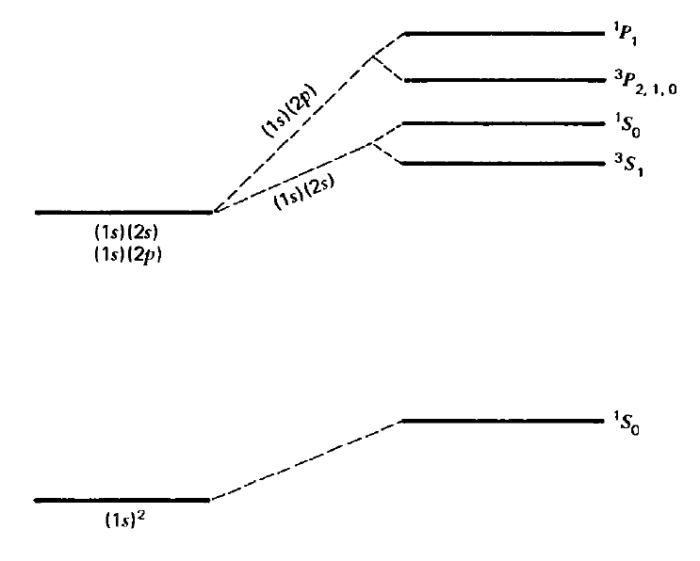
$$\frac{1}{\sqrt{2}}\left[φ_{100}\left({\vec{r}}_{1}\right)∙φ_{21m}\left({\vec{r}}_{2}\right)+φ_{100}\left({\vec{r}}_{2}\right)∙φ_{21m}\left({\vec{r}}_{1}\right)\right], m=1,0,−1$$
singlet
triplet
singlet
$$φ_{1,2}^{s}$$
triplet
$$φ_{1,2}^{t}$$
$$\left(1,2\right)$$
$$\frac{1}{\sqrt{2}}\left[φ_{100}\left({\vec{r}}_{1}\right)∙φ_{200}\left({\vec{r}}_{2}\right)−φ_{100}\left({\vec{r}}_{2}\right)∙φ_{200}\left({\vec{r}}_{1}\right)\right]$$
$$\left(1,1\right)$$
所以Excited State $\left(1,2\right)$ $l=0,1$(三個態），各對應3個triplet， 1個singlet。
總共$4×4=16$個態，但此時未微擾能量還是簡併的。
$$E=E_{1}+E_{2}$$
簡併將被電子彼此的排斥力作為微擾所破壞。

Slide 44
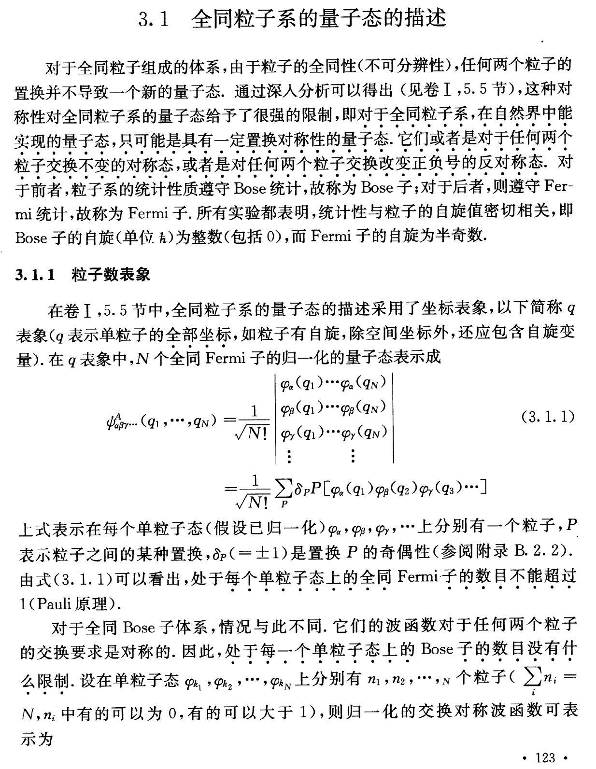

Slide 45
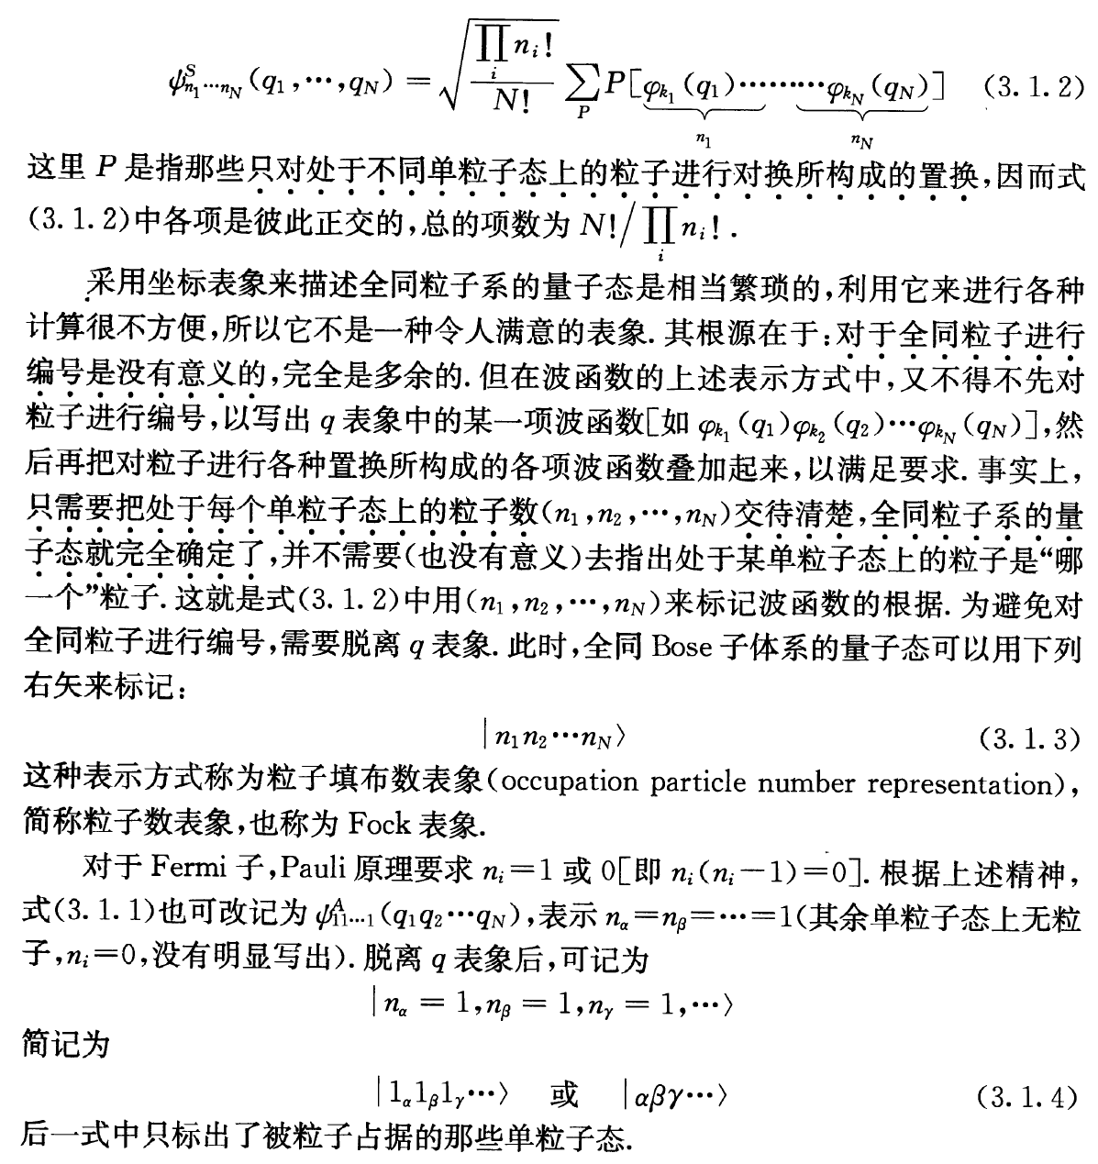

Slide 46
$$\left|\left.C\right\rangle \right.$$
$$\left|\left.B\right\rangle \right.$$
$$\left|\left.A\right\rangle \right.$$
狀態不要編號，符號就會很簡單。
$$\left|\left.C\right\rangle \right.$$
只要標明每一個可能狀態的粒子數即可
$$\left|\left.B\right\rangle \right.$$
Occupation Number Representation 狀態佔據數表象
$$\left|\left.A\right\rangle \right.$$
記住：若是費米子，佔據數不能超過1。
$$\left\{1,1,1\right\}$$
例如$\left\{1,1,1\right\}$這個態，用波函數寫，就會變成：
$$ψ_{A}\left(x_{1}\right)ψ_{B}\left(x_{2}\right)ψ_{C}\left(x_{3}\right)+ψ_{A}\left(x_{2}\right)ψ_{B}\left(x_{1}\right)ψ_{C}\left(x_{3}\right)+ψ_{A}\left(x_{1}\right)ψ_{B}\left(x_{3}\right)ψ_{C}\left(x_{2}\right)+$$
$$ψ_{A}\left(x_{2}\right)ψ_{B}\left(x_{3}\right)ψ_{C}\left(x_{1}\right)+ψ_{A}\left(x_{3}\right)ψ_{B}\left(x_{1}\right)ψ_{C}\left(x_{2}\right)+ψ_{A}\left(x_{3}\right)ψ_{B}\left(x_{2}\right)ψ_{C}\left(x_{1}\right)$$
這樣的表象，粒子數目還可以自然的有變化！

Slide 47
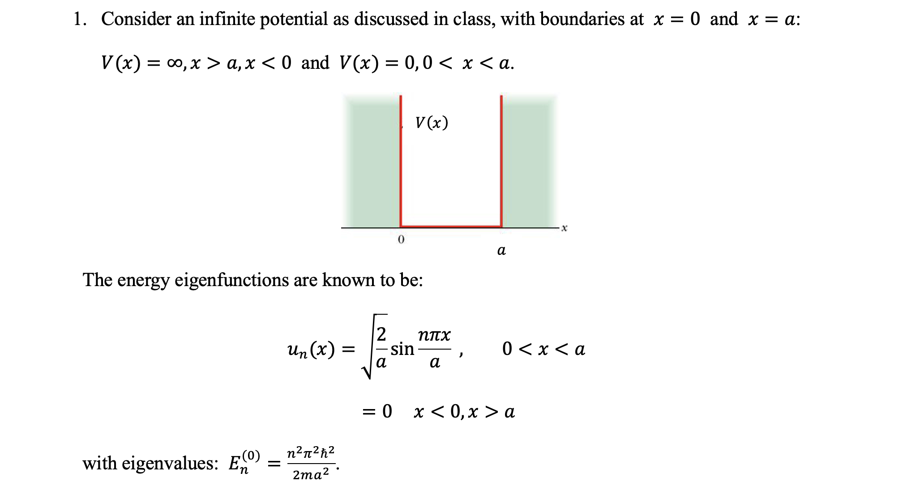
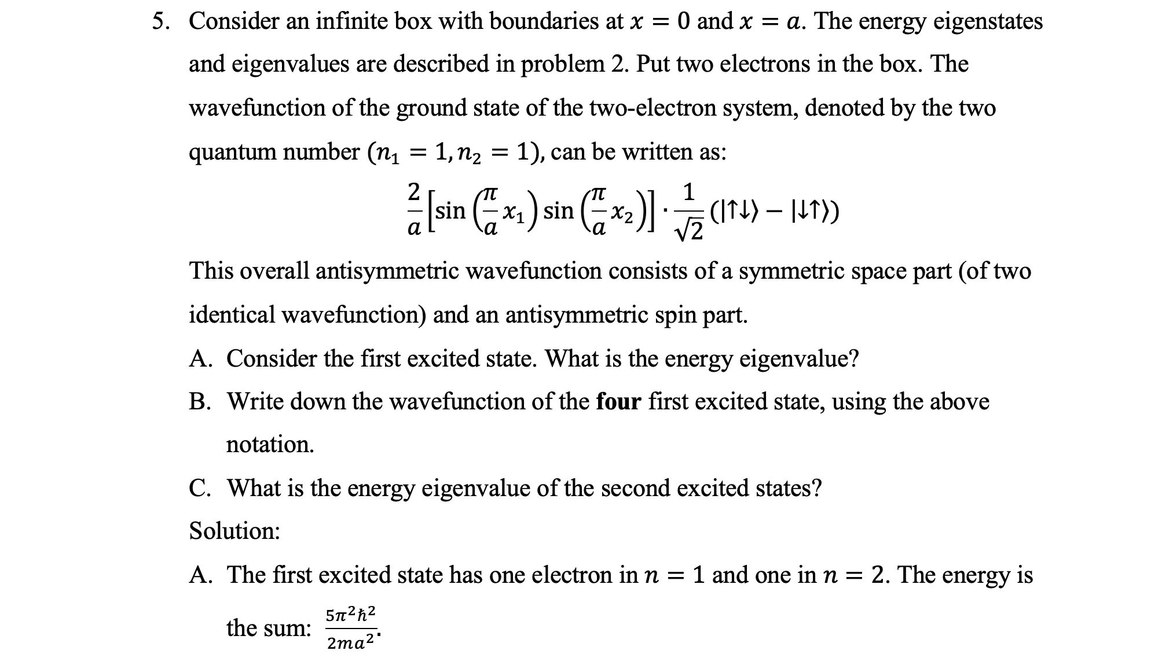
單一電子能量

Slide 48
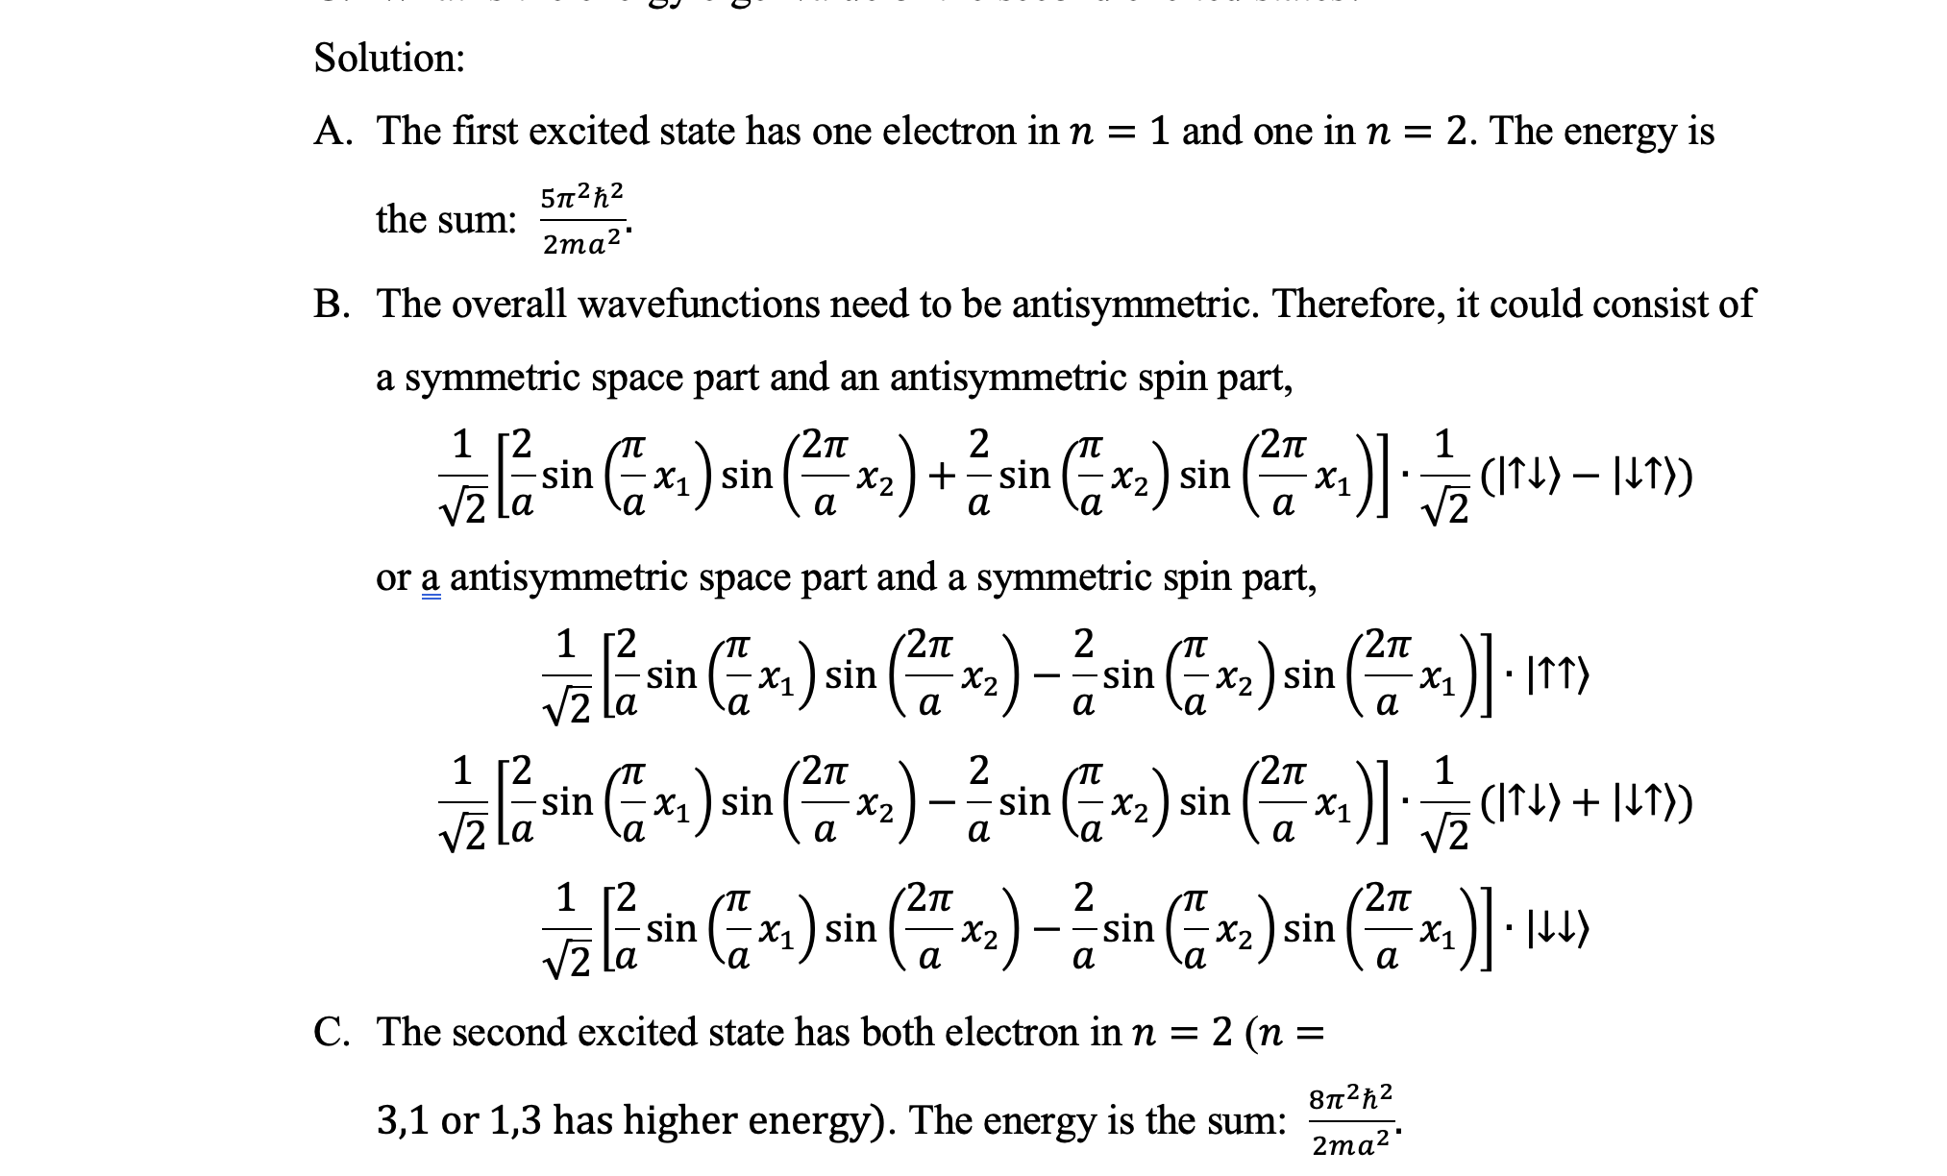

Slide 49
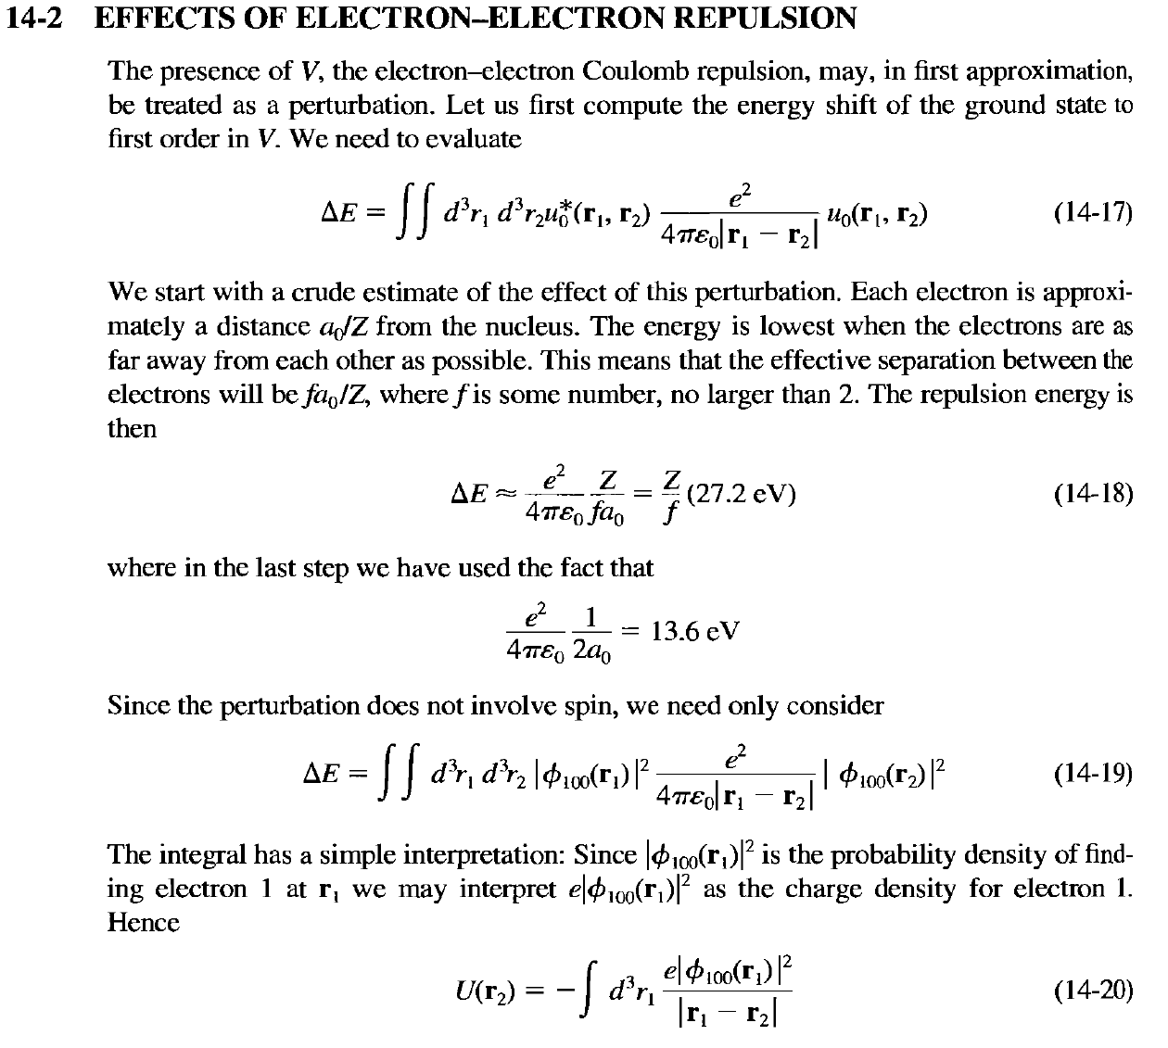
加入電子彼此的排斥力作為微擾的一階能量修正Ground State 1,1
$$E_{1,1}^{\left(1\right)}=\left\langle \left.φ_{1,1}\right|\right.H_{1}\left|\left.φ_{1,1}\right\rangle \right.$$
$H_{1}$與自旋無關，$\left\langle \left.φ_{1,1}\right|\right.H_{1}\left|\left.φ_{1,1}\right\rangle \right.$內的反對稱自旋狀態直接作內積，等於$1$。

Slide 51
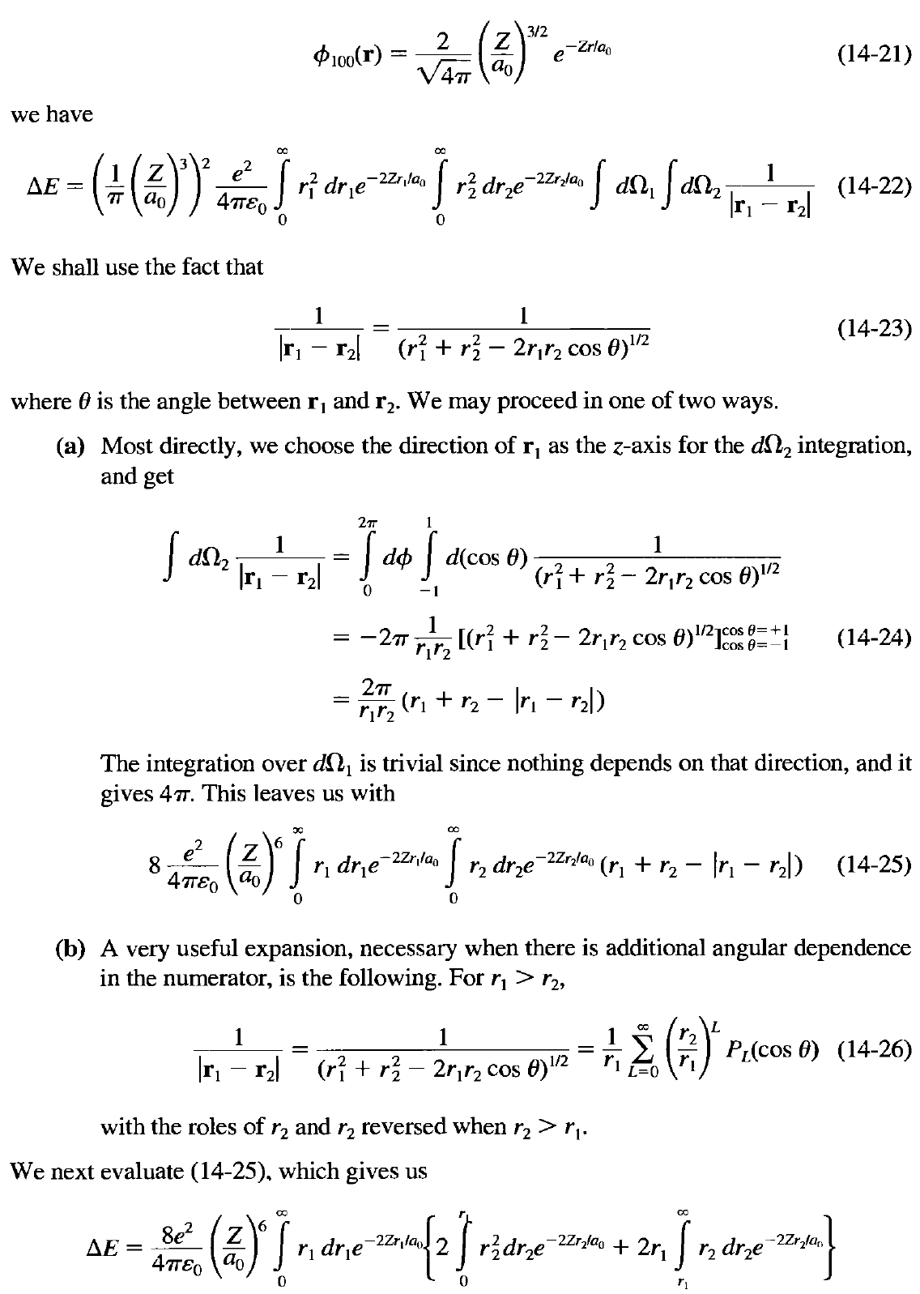

Slide 52
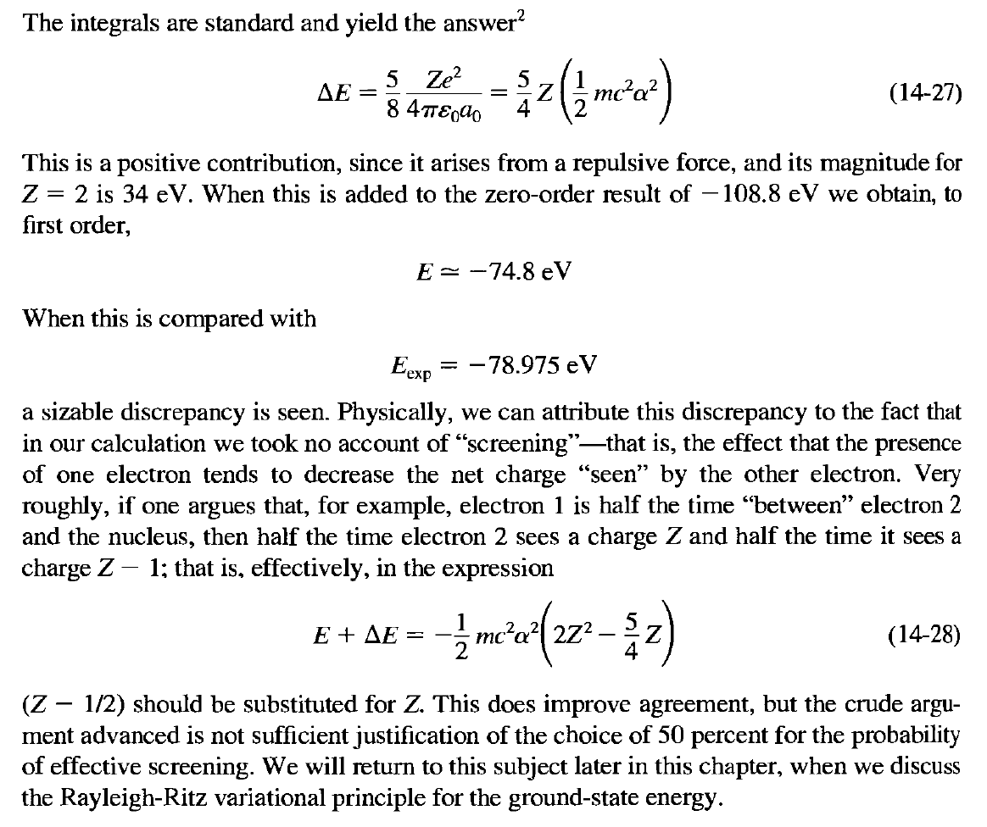
$$\left(1,2\right)$$
$$\left(1,1\right)$$

Slide 53
$$E_{1,2}^{\left(1\right)}=\left\langle \left.φ_{1,2}^{s,t}\right|\right.H_{1}\left|\left.φ_{1,2}^{s,t}\right\rangle \right.$$
$−$ for triplet
$+$ for singlet
一階能量修正Excited State 2,1
$H_{1}$與自旋無關，$\left\langle \left.φ_{1,2}^{s,t}\right|\right.H_{1}\left|\left.φ_{1,2}^{s,t}\right\rangle \right.$內自旋狀態直接作內積，皆等於$1$，例如：
$$\left\langle ↑↑ | ↑↑\right\rangle =1$$
因此只要積分空間波函數：
$$=\frac{1}{2}\frac{e^{2}}{4πε_{0}}\int{d^{3}{\vec{r}}_{1}d^{3}{\vec{r}}_{2}{\left|φ_{100}\left({\vec{r}}_{1}\right)φ_{2l0}\left({\vec{r}}_{2}\right)±φ_{100}\left({\vec{r}}_{2}\right)φ_{2l0}\left({\vec{r}}_{1}\right)\right|}^{2}\frac{1}{\left|{\vec{r}}_{1}−{\vec{r}}_{2}\right|}}$$
$$=\frac{e^{2}}{4πε_{0}}\int{d^{3}{\vec{r}}_{1}d^{3}{\vec{r}}_{2}∙{\left|φ_{100}\left({\vec{r}}_{1}\right)\right|}^{2}{\left|φ_{2l0}\left({\vec{r}}_{2}\right)\right|}^{2}\frac{1}{\left|{\vec{r}}_{1}−{\vec{r}}_{2}\right|}}$$
$$±\frac{e^{2}}{4πε_{0}}\int{d^{3}{\vec{r}}_{1}d^{3}{\vec{r}}_{2}∙φ_{100}^{∗}\left({\vec{r}}_{1}\right)φ_{2l0}^{∗}\left({\vec{r}}_{2}\right)∙φ_{100}\left({\vec{r}}_{2}\right)φ_{2l0}\left({\vec{r}}_{1}\right)\frac{1}{\left|{\vec{r}}_{1}−{\vec{r}}_{2}\right|}}$$
$$E_{1,2}^{\left(1\right)}≡J_{12}±K_{12}$$
$−$ for triplet
$+$ for singlet
singlet
$$φ_{1,2}^{s}$$
triplet
$$K_{12}>0$$
$$φ_{1,2}^{t}$$
$$∆E_{s=1 T}<∆E_{s=0 S}$$

Slide 54
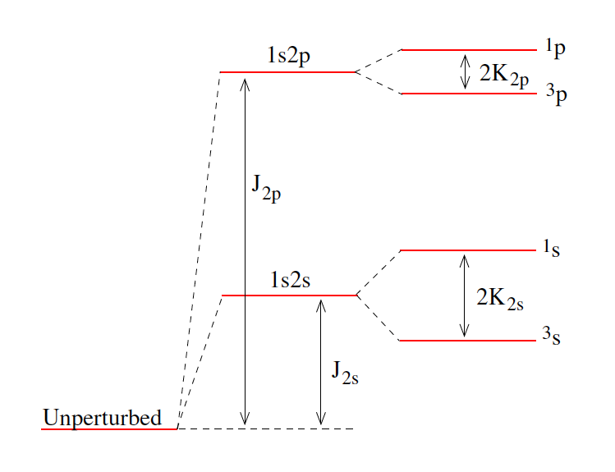
$$l=1$$
singlet
triplet
$$l=0$$
singlet
$$E_{1,2}^{\left(1\right)}≡J_{12}±K_{12}$$
$$∆E_{s=1 T}<∆E_{s=0 S}$$
triplet
這有一個簡單的原因：triplet的空間波函數是反對稱。
兩電子靠近機率較低，彼此排斥庫倫位能較小，因此triplet的能量較低。
兩個電子似乎希望自旋同向，此時能量較低，
交換對稱性使得與自旋無關的能量，顯得是由自旋決定：稱為exchange force.

Slide 55
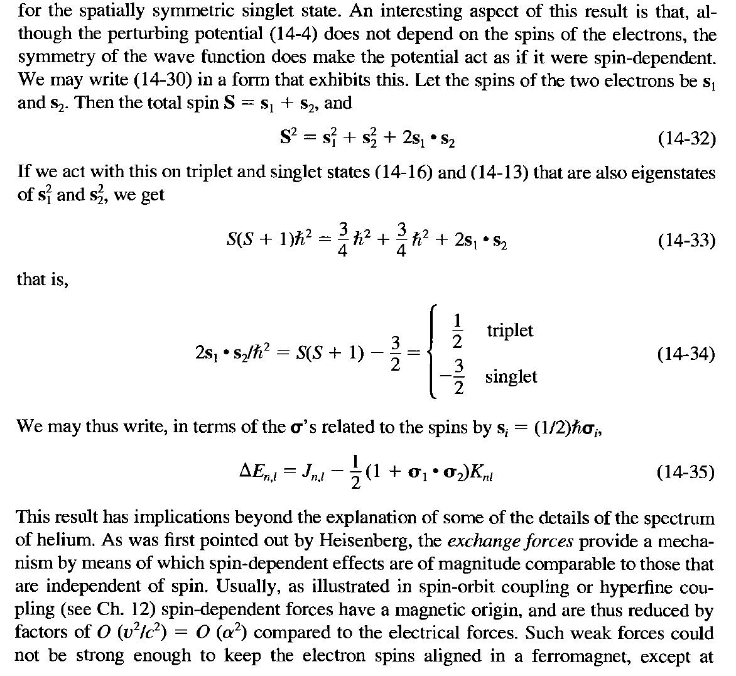

Slide 56
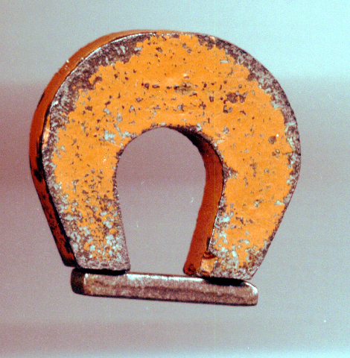
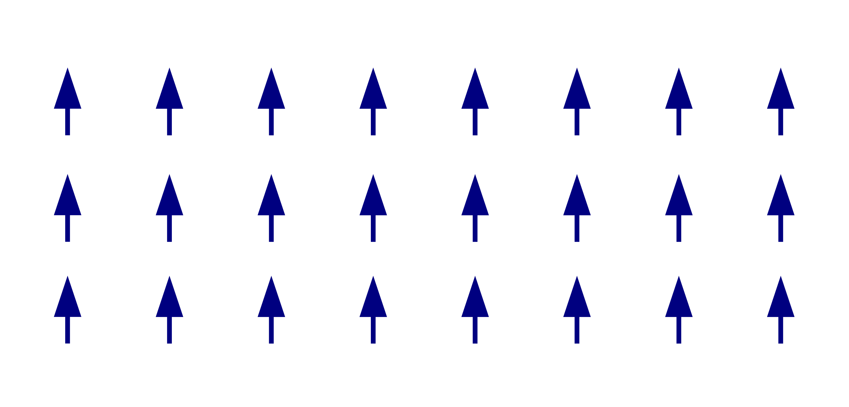
Ferromagnetism 鐵磁性

Slide 57
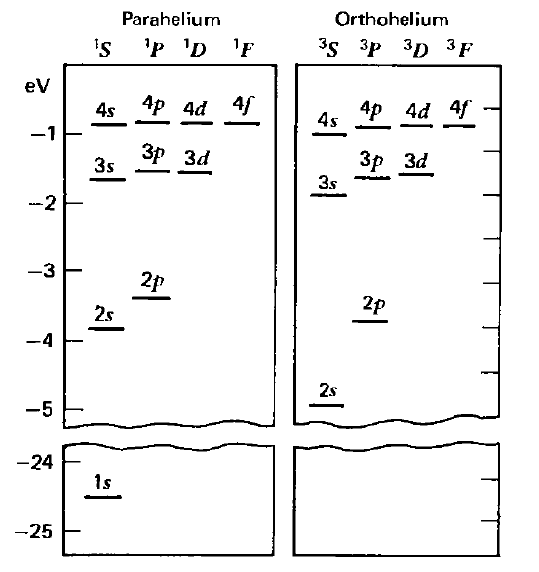
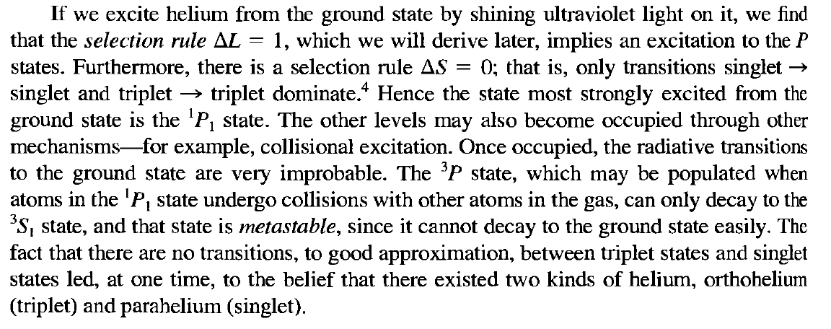

Slide 58
兩個電子的自旋狀態是一個四維空間。
很明顯可以以個別電子的$S_{1z},S_{2z}$的本徵態為基底： $\left|\left.↑↑\right\rangle \right.、\left|\left.↓↑\right\rangle \right.$、$\left|\left.↑↓\right\rangle \right.、\left|\left.↓↓\right\rangle \right.$。
$$\left|\left.S_{z1}=\frac{ℏ}{2},S_{z2}=\frac{ℏ}{2}\right\rangle \right.≡\left|\left.\frac{ℏ}{2}, \frac{ℏ}{2}\right\rangle \right.≡\left|\left.↑↑\right\rangle \right.$$
$$\left|\left.−\frac{ℏ}{2}, \frac{ℏ}{2}\right\rangle \right.≡\left|\left.↓↑\right\rangle \right.$$
$$\left|\left.\frac{ℏ}{2}, −\frac{ℏ}{2}\right\rangle \right.≡\left|\left.↑↓\right\rangle \right.$$
$$\left|\left.−\frac{ℏ}{2}, −\frac{ℏ}{2}\right\rangle \right.≡\left|\left.↓↓\right\rangle \right.$$

Slide 59
我們也可以總自旋$S^{2},S_{z}$的本徵態做基底
自旋是一個向量，因此可以加總：
$$\vec{S}={\vec{S}}_{1}+{\vec{S}}_{2}$$
總自旋角動量，依舊滿足角動量應該滿足的對易關係，
$\left[S_{x},S_{y}\right]=\left[S_{1x}+S_{2x},S_{1y}+S_{2y}\right]=\left[S_{1x},S_{1y}\right]+\left[S_{2x}, S_{2y}\right]=iℏS_{1z}+iℏS_{2z}=$ $iℏS_{z}$
$\left[S_{x},S_{y}\right]=$ $iℏS_{z}$
因此角動量的性質$\vec{S}$都滿足，例如：
$\left[S^{2},S_{Z}\right]=$ $0$
$S^{2}$及$S_{z}$可以有共同的本徵態$\left|S,\left.m_{s}\right\rangle \right.$
之前以對易關係推導出來的本徵態、本徵值結果都成立：
$$\left|\left.1,1\right\rangle \right.=\left|\left.↑↑\right\rangle \right.$$
$$\left|\left.s=0,m_{s}=0\right\rangle \right.=\frac{1}{\sqrt{2}}\left(\left|\left.↑↓\right\rangle \right.−\left|\left.↓↑\right\rangle \right.\right)$$
$$\left|\left.10\right\rangle \right.=\frac{1}{\sqrt{2}}\left(\left|\left.↓↑\right\rangle \right.+\left|\left.↑↓\right\rangle \right.\right)$$
$$\left|\left.1,−1\right\rangle \right.=\left|\left.↓↓\right\rangle \right.$$
以上這些對稱與反對稱的自旋狀態是總自旋$S^{2},S_{z}$的本徵態。

Slide 60
推導：
$$\left|\left.↑↑\right\rangle \right.$$
$$\vec{S}={\vec{S}}_{1}+{\vec{S}}_{2}$$
$$S_{z}=S_{1z}+S_{2z}$$
$$m_{s}=m_{s1}+m_{s2}=1$$
注意在空間中沒有$m_{s}$更大的狀態了，
這表示總Raising Operator $S_{+}$作用在$\left|\left.↑↑\right\rangle \right.$，無法再升，只能等於零！
$$S_{+}\left|\left.↑↑\right\rangle \right.=0$$
這洽是$\left|\left.s=1,m_{s}=1\right\rangle \right.$特有的性質。
因此
$$\left|\left.s=1,m_{s}=1\right\rangle \right.=\left|\left.1,1\right\rangle \right.=\left|\left.↑↑\right\rangle \right.$$
同理：
$$\left|\left.1,−1\right\rangle \right.=\left|\left.↓↓\right\rangle \right.$$

Slide 61
$$\frac{1}{\sqrt{2}}\left(\left|\left.↑↓\right\rangle \right.−\left|\left.↓↑\right\rangle \right.\right)$$
此反對稱的疊加態是$z$方向總自旋為零的態：$m_{s}=0$。
$$\vec{S}={\vec{S}}_{1}+{\vec{S}}_{2}$$
$$S_{z}=S_{1z}+S_{2z}$$
$$m_{s}=m_{s1}+m_{s2}=0$$
而且它是總自旋為零的狀態！計算此態的總自旋角動量：
$$S^{2}\left(\left|\left.↑↓\right\rangle \right.−\left|\left.↓↑\right\rangle \right.\right)=$$
$$S^{2}=S_{x}^{2}+S_{y}^{2}+S_{z}^{2}=\left(S_{x}−iS_{y}\right)\left(S_{x}+iS_{y}\right)−i\left[S_{x},S_{y}\right]+S_{z}^{2}=S_{−}S_{+}+S_{z}^{2}−ℏS_{z}$$
$$=\left(S_{+}S_{−}+S_{z}^{2}−ℏS_{z}\right)\left(\left|\left.↑↓\right\rangle \right.−\left|\left.↓↑\right\rangle \right.\right)$$
$$=\left(S_{1+}+S_{2+}\right)\left(S_{1−}+S_{2−}\right)\left(\left|\left.↑↓\right\rangle \right.−\left|\left.↓↑\right\rangle \right.\right)$$
$$=−\left(S_{1+}+S_{2+}\right)S_{2−}\left|\left.↓↑\right\rangle \right.+\left(S_{1+}+S_{2+}\right)S_{1−}\left|\left.↑↓\right\rangle \right.$$
$$=0$$
兩個項數學上相等，只要把第二項的1標為2，2標為1。因此抵消。
此反對稱疊加態$\frac{1}{\sqrt{2}}\left(\left|\left.↑↓\right\rangle \right.−\left|\left.↓↑\right\rangle \right.\right)$是$s=0$。
此特定疊加是$s=0$。這個空間只有一個態。稱為Singlet。

Slide 62
$$\left|\left.s=0,m_{s}=0\right\rangle \right.=\frac{1}{\sqrt{2}}\left(\left|\left.↑↓\right\rangle \right.−\left|\left.↓↑\right\rangle \right.\right)$$
$$\frac{1}{\sqrt{2}}\left(\left|\left.↑↓\right\rangle \right.+\left|\left.↓↑\right\rangle \right.\right)$$
與它正交的是對稱化的態：
$$\frac{1}{\sqrt{2}}\left(\left|\left.↑↓\right\rangle \right.+\left|\left.↓↑\right\rangle \right.\right)＝\left|\left.10\right\rangle \right.$$
這也是唯一剩下的態，它只能是$s=1，m_{s}=0$。
剛剛另外還有兩個很明顯的對稱自旋態：
$$\left|\left.s=1,m_{s}=1\right\rangle \right.=\left|\left.1,1\right\rangle \right.=\left|\left.↑↑\right\rangle \right.$$
$$\left|\left.1,−1\right\rangle \right.=\left|\left.↓↓\right\rangle \right.$$
對稱態共有三個，剛好是$s=1$的本徵態數目！ 稱為Triplet。
兩個雙自旋態組合的對稱性與總角動量有關。

Slide 63
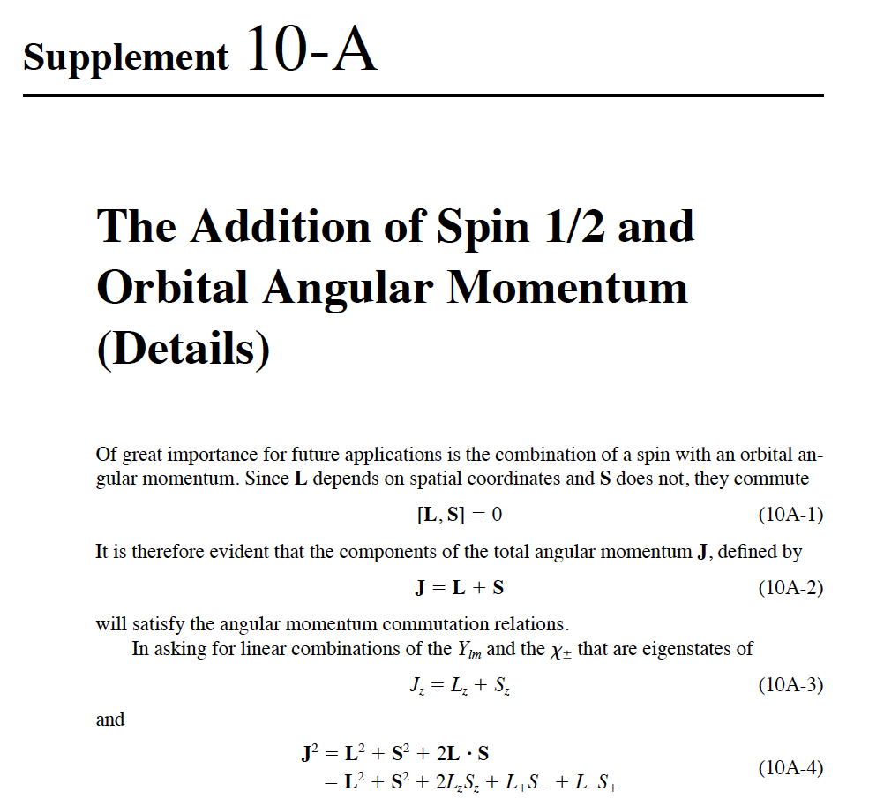

Slide 64
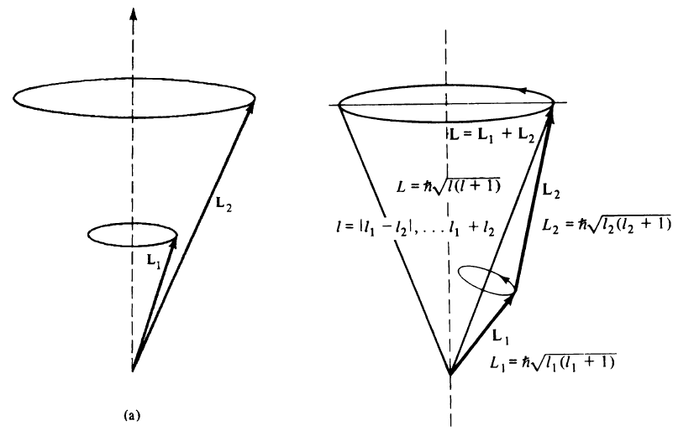
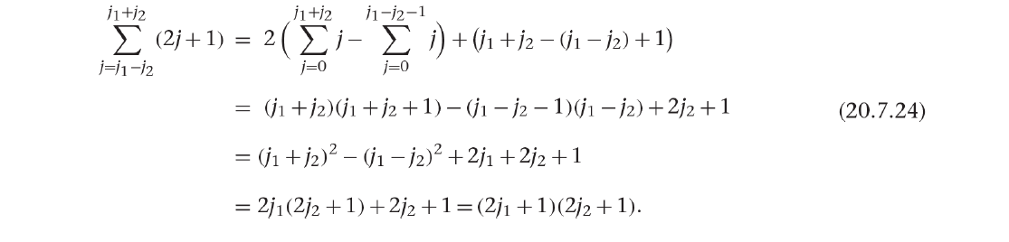
任意兩個角動量相加的通則：

Slide 65
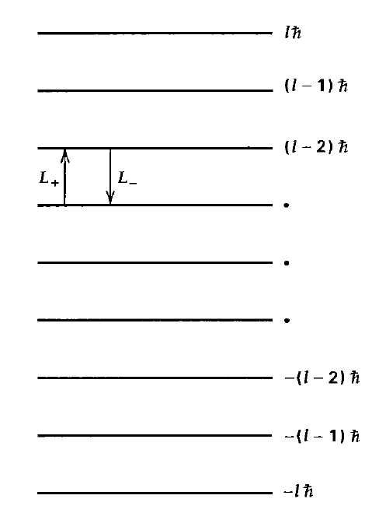
補充推導：
$S^{2},S_{z}$的本徵態$\left|\left.s,m_{s}\right\rangle \right.$是$\left|\left.↑↑\right\rangle \right.,\left|\left.↑↓\right\rangle \right.,\left|\left.↓↑\right\rangle \right.\text{,}\left|\left.↓↓\right\rangle \right.$的線性組合：
$$\vec{S}={\vec{S}}_{1}+{\vec{S}}_{2}$$
$$S_{z}=S_{1z}+S_{2z}$$
總自旋$S_{z}$最大的態是$\left|\left.↑↑\right\rangle \right.$
$$m_{s}=\frac{1}{2}+\frac{1}{2}=1$$
Raising operators $S_{+}$作用於$\left|\left.↑↑\right\rangle \right.$應該無法再增加$S_{z}$。
$$S_{+}\left|\left.↑↑\right\rangle \right.=0$$
這樣無法再以$S_{+}$昇$S_{z}$的態，若它的$m_{s}=1$，則$s=1$。
$s$也可以直接算：
$$S_{−}S_{+}=\left(S_{x}−iS_{y}\right)\left(S_{x}+iS_{y}\right)=S_{x}^{2}+S_{y}^{2}+i\left[S_{x},S_{y}\right]=S^{2}−S_{z}^{2}−ℏS_{z}$$
左手邊作用於$\left|\left.↑↑\right\rangle \right.$為零，因此：
$$S^{2}\left|\left.↑↑\right\rangle \right.=\left(S_{z}^{2}+ℏS_{z}\right)\left|\left.↑↑\right\rangle \right.=1\left(1+1\right)ℏ\left|\left.↑↑\right\rangle \right.$$
$$s=1$$
$$\left|\left.s=1,m_{s}=1\right\rangle \right.=\left|\left.1,1\right\rangle \right.=\left|\left.↑↑\right\rangle \right.$$
$$\left|\left.s=1,m_{s}=−1\right\rangle \right.=\left|\left.1,−1\right\rangle \right.=\left|\left.↓↓\right\rangle \right.$$

Slide 66
接著可以用Lowering, Raising operators $S_{±}$，來從$\left|\left.1,1\right\rangle \right.$得到$\left|\left.1,0\right\rangle \right.$。
$$\left|\left.1,0\right\rangle \right.=S_{−}\left|\left.1,1\right\rangle \right.=\left(S_{1−}+S_{2−}\right)\left|\left.↑↑\right\rangle \right.$$
$$=S_{1−}\left|\left.↑↑\right\rangle \right.+S_{2−}\left|\left.↑↑\right\rangle \right.=\frac{1}{\sqrt{2}}\left(\left|\left.↓↑\right\rangle \right.+\left|\left.↑↓\right\rangle \right.\right)$$
而與$\left|\left.1,0\right\rangle \right.$正交的狀態即是$\left|\left.0,0\right\rangle \right.$：
$$\left|\left.0,0\right\rangle \right.=\frac{1}{\sqrt{2}}\left(\left|\left.↓↑\right\rangle \right.−\left|\left.↑↓\right\rangle \right.\right)$$
可以驗證：
$$S_{−}\left|\left.0,0\right\rangle \right.=\frac{1}{\sqrt{2}}S_{−}\left(\left|\left.↓↑\right\rangle \right.−\left|\left.↑↓\right\rangle \right.\right)=0$$
$$S_{+}\left|\left.0,0\right\rangle \right.=\frac{1}{\sqrt{2}}S_{+}\left(\left|\left.↓↑\right\rangle \right.−\left|\left.↑↓\right\rangle \right.\right)=0$$
唯一無法昇也無法降$S_{z}$的態即是$\left|\left.0,0\right\rangle \right.$。

Slide 69
$$\left|\left.C\right\rangle \right.$$
$$\left|\left.B\right\rangle \right.$$
$$\left|\left.A\right\rangle \right.$$
狀態不要編號，符號就會很簡單。
$$\left|\left.C\right\rangle \right.$$
只要標明每一個可能狀態的粒子數即可
$$\left|\left.B\right\rangle \right.$$
Occupation Number Representation 狀態佔據數表象
$$\left|\left.A\right\rangle \right.$$
記住：若是費米子，佔據數不能超過1。
$$\left\{1,1,1\right\}$$
例如$\left\{1,1,1\right\}$這個態，用波函數寫，就會變成：
$$ψ_{A}\left(x_{1}\right)ψ_{B}\left(x_{2}\right)ψ_{C}\left(x_{3}\right)+ψ_{A}\left(x_{2}\right)ψ_{B}\left(x_{1}\right)ψ_{C}\left(x_{3}\right)+ψ_{A}\left(x_{1}\right)ψ_{B}\left(x_{3}\right)ψ_{C}\left(x_{2}\right)+$$
$$ψ_{A}\left(x_{2}\right)ψ_{B}\left(x_{3}\right)ψ_{C}\left(x_{1}\right)+ψ_{A}\left(x_{3}\right)ψ_{B}\left(x_{1}\right)ψ_{C}\left(x_{2}\right)+ψ_{A}\left(x_{3}\right)ψ_{B}\left(x_{2}\right)ψ_{C}\left(x_{1}\right)$$
這樣的表象，粒子數目還可以自然的有變化！

Slide 70
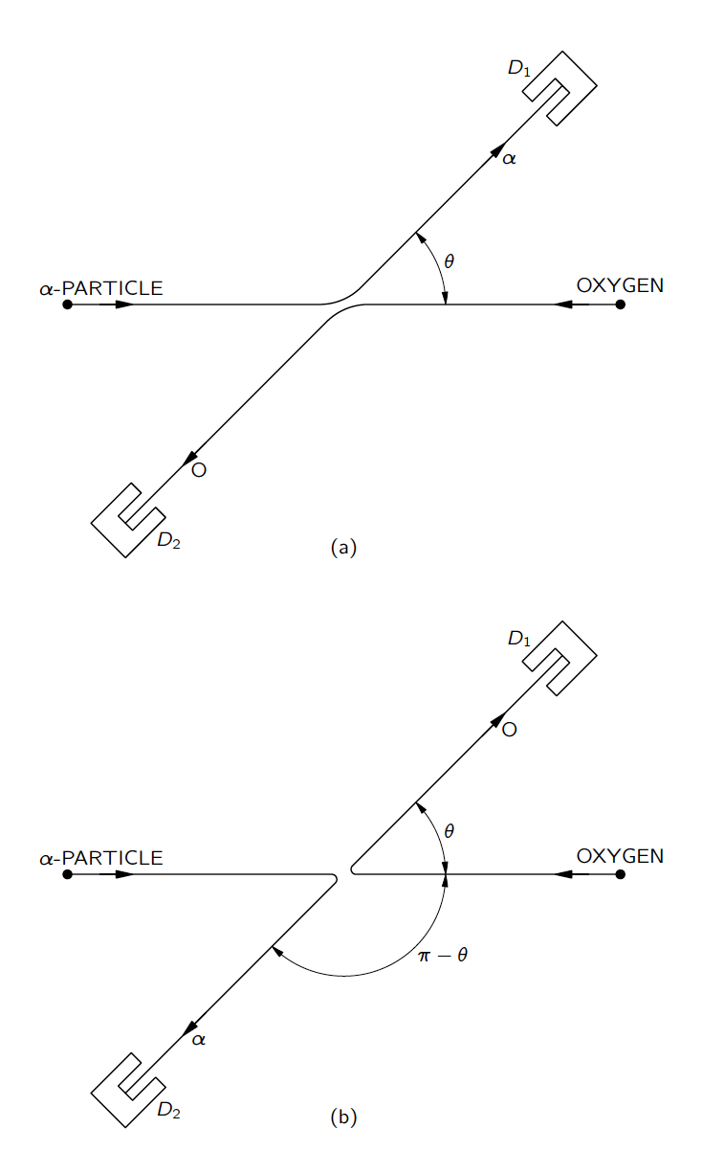
全同粒子的性質是實驗可以驗證的，最直接的就是粒子的散射：
$α$粒子的散射角為$θ$。
粒子數$={\left|f\left(θ\right)\right|}^{2}$
$α$粒子的散射角為$π−θ$。
氧原子核的散射角為$θ$。
粒子數$={\left|f\left(π−θ\right)\right|}^{2}$

Slide 71
如果使用的是兩個全同的$α$粒子碰撞：
一個$α$粒子的散射角為$θ$，
另一個$α$粒子的散射角為$π−θ$。
你無法分辨這兩個結果！

Slide 72
如果是兩個古典的$α$粒子碰撞，
等於是之前$α$粒子與氧原子和散射的實驗，
但我們選擇在探測器上不分辨粒子的身份
原則上我們可以透過路徑分徑分辨左邊兩個圖，
探測器上量到粒子的數目，就是兩圖的數目的和。
粒子數$={\left|f\left(θ\right)\right|}^{2}+{\left|f\left(π−θ\right)\right|}^{2}$
在垂直散射的情況$θ＝\frac{π}{2}$，兩圖完全相同，因此數目是相等的！
$$f\left(θ\right)＝f\left(π−θ\right)$$
粒子數$=2{\left|f\left(\frac{π}{2}\right)\right|}^{2}$

Slide 73
但兩個$α$粒子是全同的波色子，那路徑無法觀察，
因此散射後末態必須符合全同粒子互換的對稱要求。
因為上圖將兩個探測器互換就是下圖，
兩個振幅必須相加！
才能符合末態是對稱的要求。
粒子數$={\left|f\left(θ\right)+f\left(π−θ\right)\right|}^{2}$
簡言之，古典是數目相加，量子是振幅相加。

Slide 74
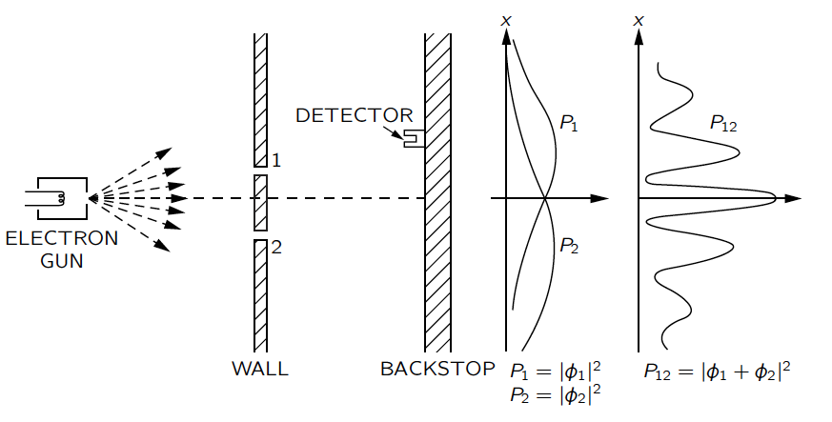
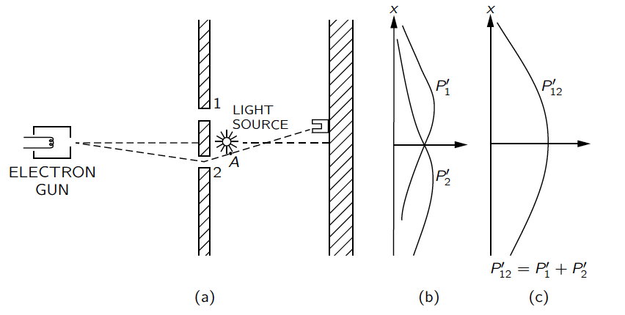
這類似雙狹縫干涉，無法分辨粒子由那一個狹縫通過，波函數就得相加，
若以探照燈分辨粒子由那一個狹縫通過，機率就得相加。這是非全同粒子。

Slide 75
粒子數$={\left|f\left(θ\right)+f\left(π−θ\right)\right|}^{2}$
如果$θ→\frac{π}{2}$，這兩圖趨近完全一樣，
$$f\left(θ\right)＝f\left(π−θ\right)$$
粒子數$={\left|f\left(\frac{π}{2}\right)+f\left(\frac{π}{2}\right)\right|}^{2}=4{\left|f\left(\frac{π}{2}\right)\right|}^{2}$
這是前一個計算，古典粒子的結果的兩倍。

Slide 76
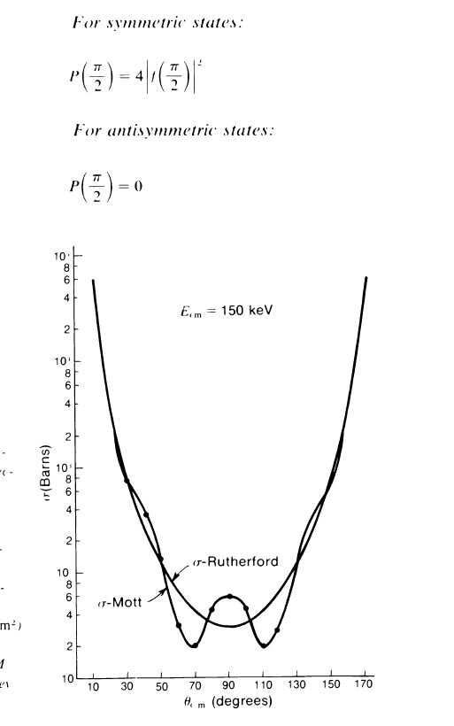
Rutherford是古典。
Mott是量子。
點是實驗結果。

Slide 77
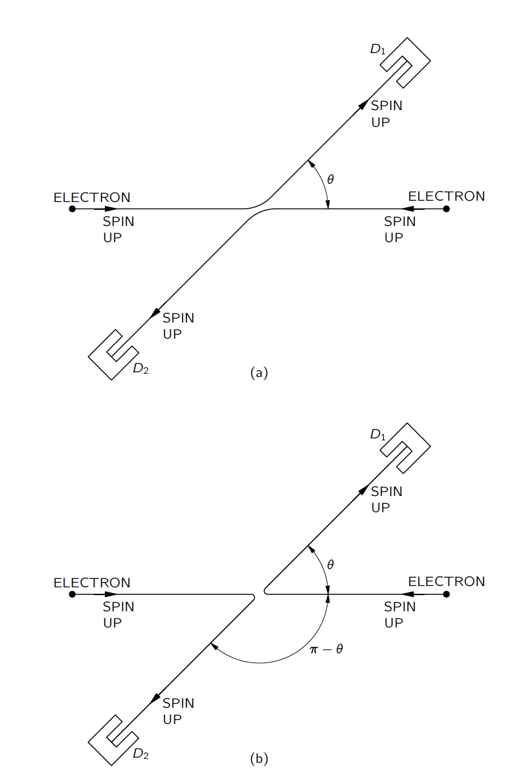
$$ψ_{A}\left(x_{1},x_{2}\right)=−ψ_{A}\left(x_{2},x_{1}\right)$$
$$\frac{1}{\sqrt{2}}\left[ψ_{1}\left(x_{1}\right)∙ψ_{2}\left(x_{2}\right)−ψ_{1}\left(x_{2}\right)∙ψ_{2}\left(x_{1}\right)\right]$$
費米子
費米子散射的末狀態必須是反對稱的。
兩個振幅必須相減！
才能符合末態是對稱的要求。
粒子數$={\left|f\left(θ\right)−f\left(π−θ\right)\right|}^{2}$

Slide 78
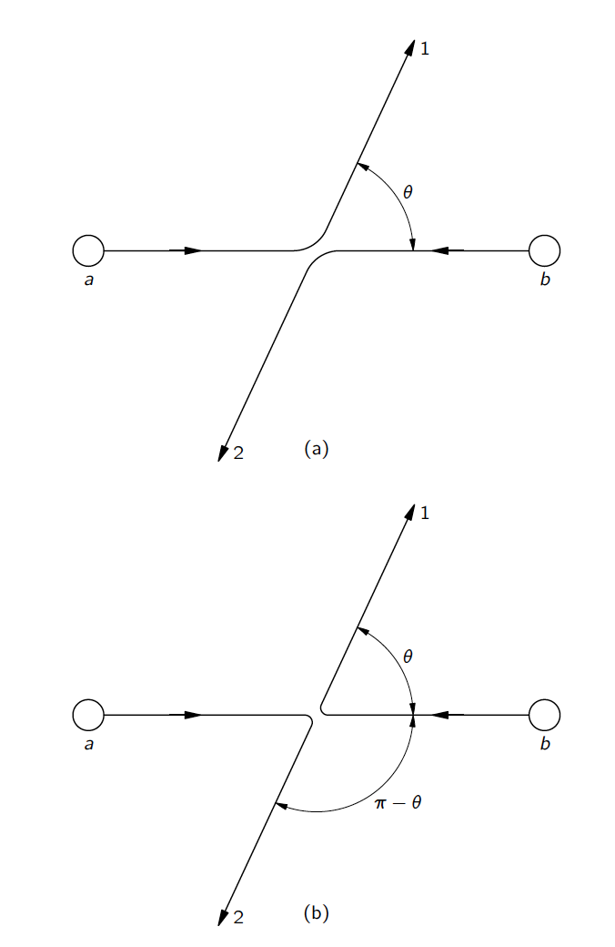
如果$θ=\frac{π}{2}$
粒子數$={\left|f\left(\frac{π}{2}\right)+f\left(\frac{π}{2}\right)\right|}^{2}=4{\left|f\left(\frac{π}{2}\right)\right|}^{2}$
粒子數$={\left|f\left(\frac{π}{2}\right)f\left(\frac{π}{2}\right)\right|}^{2}=0$

Slide 79
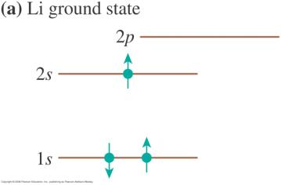
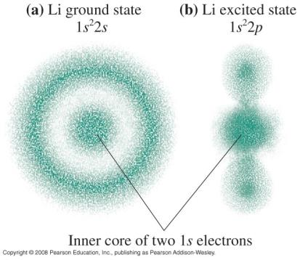
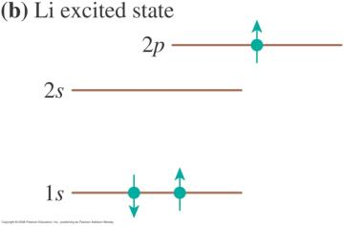
周期表是根據原子的基態來排列。
原子可以被激發

Slide 80
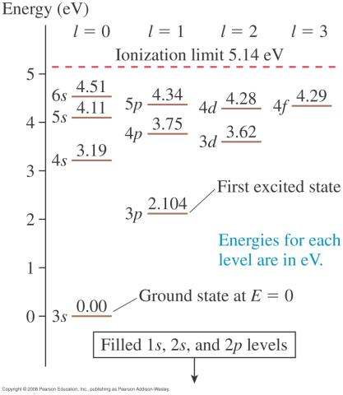
將填滿的電子組態忽略，只記價電子

